Slide 1
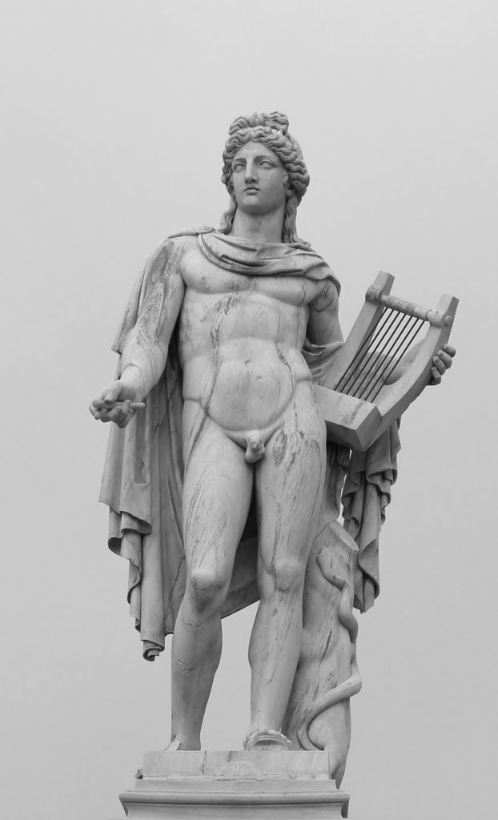
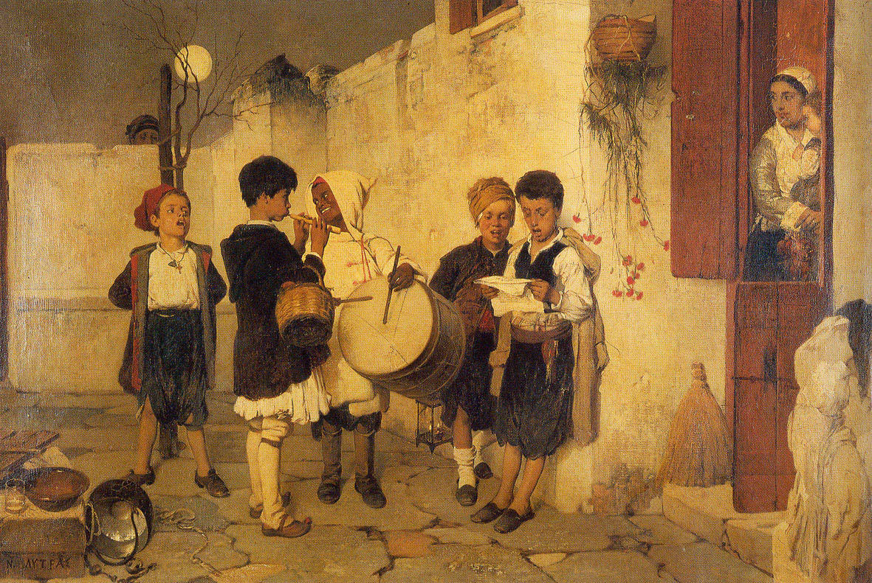
ΕΛΛΗΝΙΚΗ ΤΕΧΝΗ / 1^{ο} ΜΑΘΗΜΑ

Slide 2
Θεόδωρος Βρυζάκης (1816, Θήβα – 1878, Μόναχο)
Μετά τον απαγχονισμό του πατέρα του από τους Τούρκους το 1821 βρέθηκε μαζί με τον αδελφό του Ευθύμιο στο Ορφανοτροφείο του Καποδίστρια στην Αίγινα. Το 1832, με τη μεσολάβηση πιθανώς του Ludwig Thiersch, έφυγε στο Μόναχο, όπου φοίτησε στο "Πανελλήνιον", το ελληνικό παιδαγωγικό σχολείο που είχε ιδρύσει ο Λουδοβίκος Α΄ για τα ορφανά των αγωνιστών της Επανάστασης. Δώδεκα χρόνια αργότερα, το 1844, έγινε δεκτός στην Ακαδημία Καλών Τεχνών του Μονάχου και έως το 1855 ήταν υπότροφος της ελληνικής παροικίας. Χάρη στην οικονομική αυτή στήριξη ταξίδεψε στην Ευρώπη, ενώ από το 1848 έως το 1851 βρέθηκε στην Ελλάδα, με σκοπό να μελετήσει την τοπογραφία και τις φυσιογνωμίες που επρόκειτο να απεικονίσει στις ιστορικές του σκηνές. Στο Μόναχο είχε στο μεταξύ γνωρίσει το έργο των Peter von Hess, Karl von Heideck, Johann Petzl, Karl Krazeisen και Joseph Stieler, γεγονός που ερμηνεύει τη διαμόρφωση του ύφους του μέσα στο κλασικό ρομαντικό πνεύμα αλλά και την επιλογή των θεμάτων της ζωγραφικής του μέσα από τα γεγονότα της πρόσφατης ελληνικής ιστορίας.
Επιστρέφοντας στη βαυαρική πρωτεύουσα άνοιξε εργαστήριο και κοντά του δούλευαν αρκετοί νεαροί μαθητευόμενοι. Στη διάρκεια της καλλιτεχνικής του σταδιοδρομίας πήρε μέρος σε πολλές εκθέσεις (Παγκόσμια Έκθεση Παρισιού 1855, Διεθνής Έκθεση Λονδίνου 1862, Ολύμπια 1870) και απέσπασε διακρίσεις (Α΄ βραβείο στη Διεθνή Έκθεση της Βιέννης του 1853 για το έργο Η Έξοδος του Μεσολογγίου, αργυρό βραβείο β’ τάξεως στα Ολύμπια του 1870 για τη λιθογραφία του με θέμα το Στρατόπεδο του Καραϊσκάκη). Κατά τα έτη 1861-1863 ιστόρησε την ελληνική εκκλησία του Ευαγγελισμού στο Μάντσεστερ, μετά από παραγγελία της εκεί ελληνικής παροικίας. Την τελευταία δεκαετία της ζωής του δεν μαρτυρούνται πλέον έργα του, καθώς μία οφθαλμική πάθηση τον ανάγκασε να απομονωθεί από την καλλιτεχνική και κοινωνική ζωή του Μονάχου. Οι πίνακές του, που με τη διαθήκη του κληροδότησε στο Πανεπιστήμιο Αθηνών, περιήλθαν εντέλει στην Εθνική Πινακοθήκη μέσω της Δωρεάς του Πανεπιστημίου. Στην έκθεση μνημείων του Ιερού Αγώνα, που οργανώθηκε, μετά το θάνατό του, στον "Παρνασσό" το 1884 παρουσιάστηκαν έξι έργα του.
Εισηγητής της "Σχολής του Μονάχου", ασχολήθηκε συστηματικά με την απεικόνιση σκηνών του απελευθερωτικού αγώνα και των επώνυμων ή ανώνυμων πρωταγωνιστών του σύμφωνα με τις αρχές της Ακαδημίας. Η θεματογραφία αυτή ήταν ιδιαίτερα δημοφιλής και τα έργα του λιθογραφήθηκαν, κυκλοφόρησαν ευρέως και καθιερώθηκαν στη συνείδηση του κοινού ως αυθεντικές αναπαραστάσεις της νεότερης ελληνικής ιστορίας. Άλλη πτυχή της καλλιτεχνικής του δημιουργίας αποτελούν τα πορτρέτα, στα οποία ο Βρυζάκης αναδεικνύεται σε δεξιοτέχνη προσωπογράφο, κάτοχο των εκφραστικών του μέσων.

Slide 3
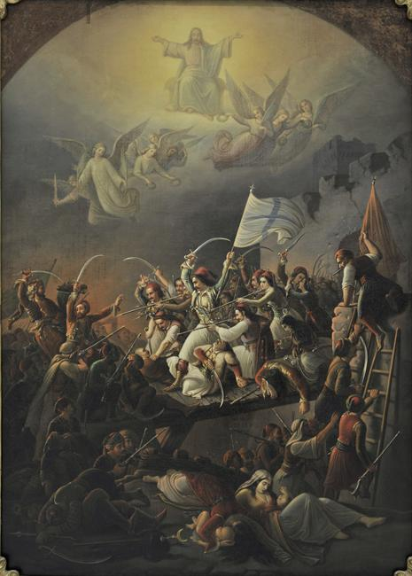
Η Έξοδος του Μεσολογγίου, 1853
Λάδι σε μουσαμά, 169 x 127 εκ.

Slide 4
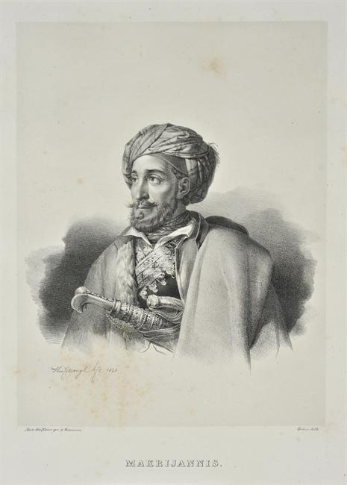
ΕΙΚΟΝΟΓΡΑΦΩΝΤΑΣ ΤΗΝ ΕΛΛΗΝΙΚΗ ΙΣΤΟΡΙΑ ΚΑΙ ΤΟ ΕΛΛΗΝΙΚΟ ΤΟΠΙΟ
ΓΕΡΜΑΝΟΙ ΖΩΓΡΑΦΟΙ
Karl Krazeisen / Καρλ Κρατσάιζεν
(1794, Καστελλάουν – 1878, Μόναχο)
Ιωάννης Μακρυγιάννης, 1828
Λιθογραφία, 29 x 22,8 εκ.

Slide 5
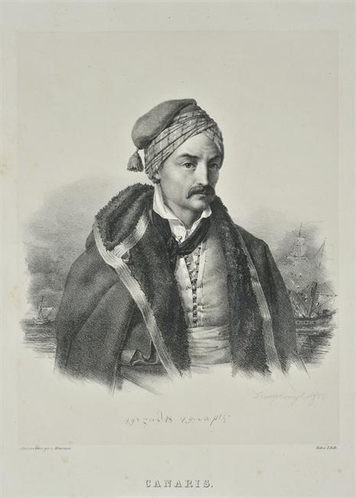
Κωνσταντίνος Κανάρης, 1829
Λιθογραφία, 29 x 23,1 εκ.

Slide 6
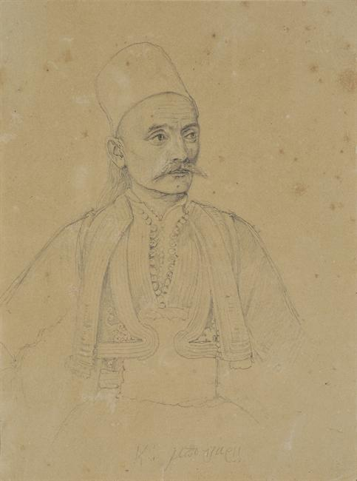
Κωνσταντίνος Μπότσαρης, 1827
Μολύβι σε χαρτί, 16 x 12 εκ.

Slide 7
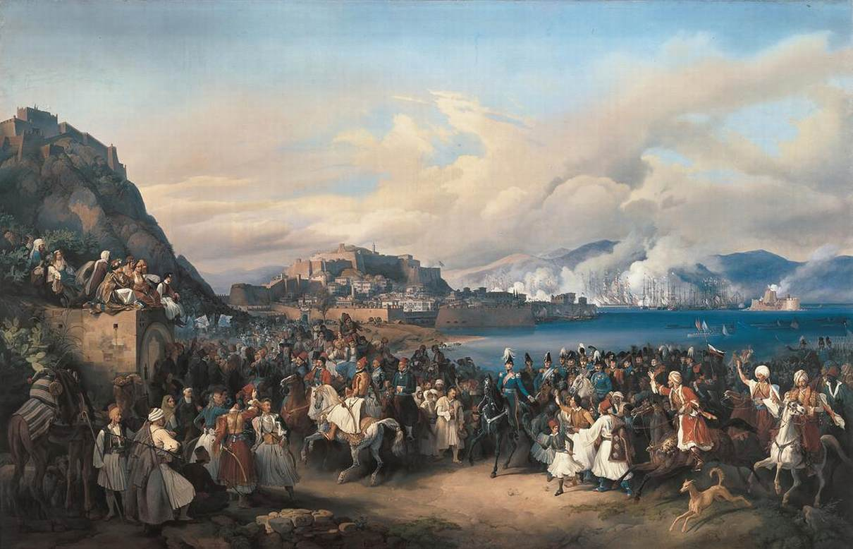
Peter von Hess (Γερμανία, 1792-1871)
Η άφιξη του Όθωνα στο Ναύπλιο

Slide 8
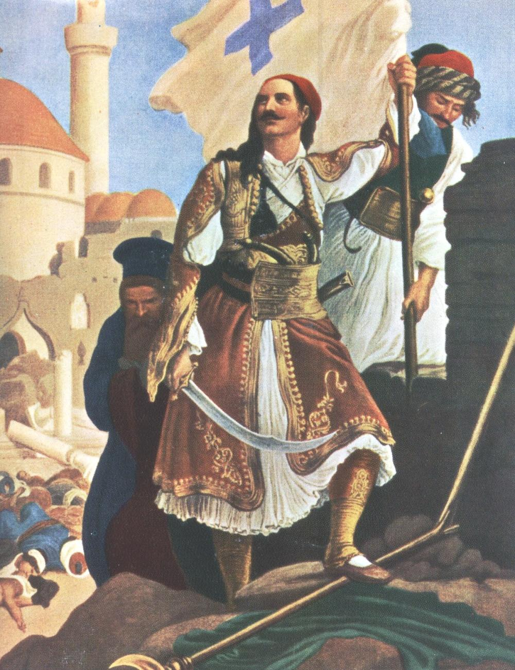
Η άλωση της Τριπολιτσάς
Λιθογραφία

Slide 9
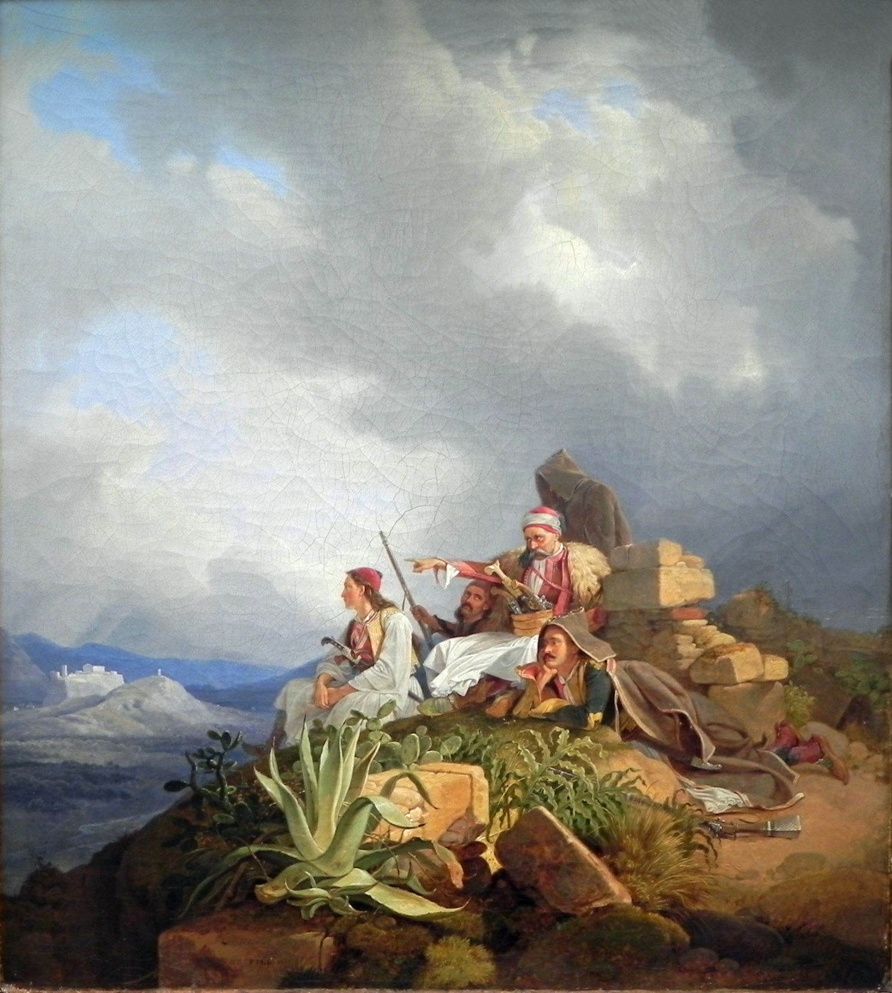
Σκηνή της Ελληνικής Επανάστασης

Slide 10
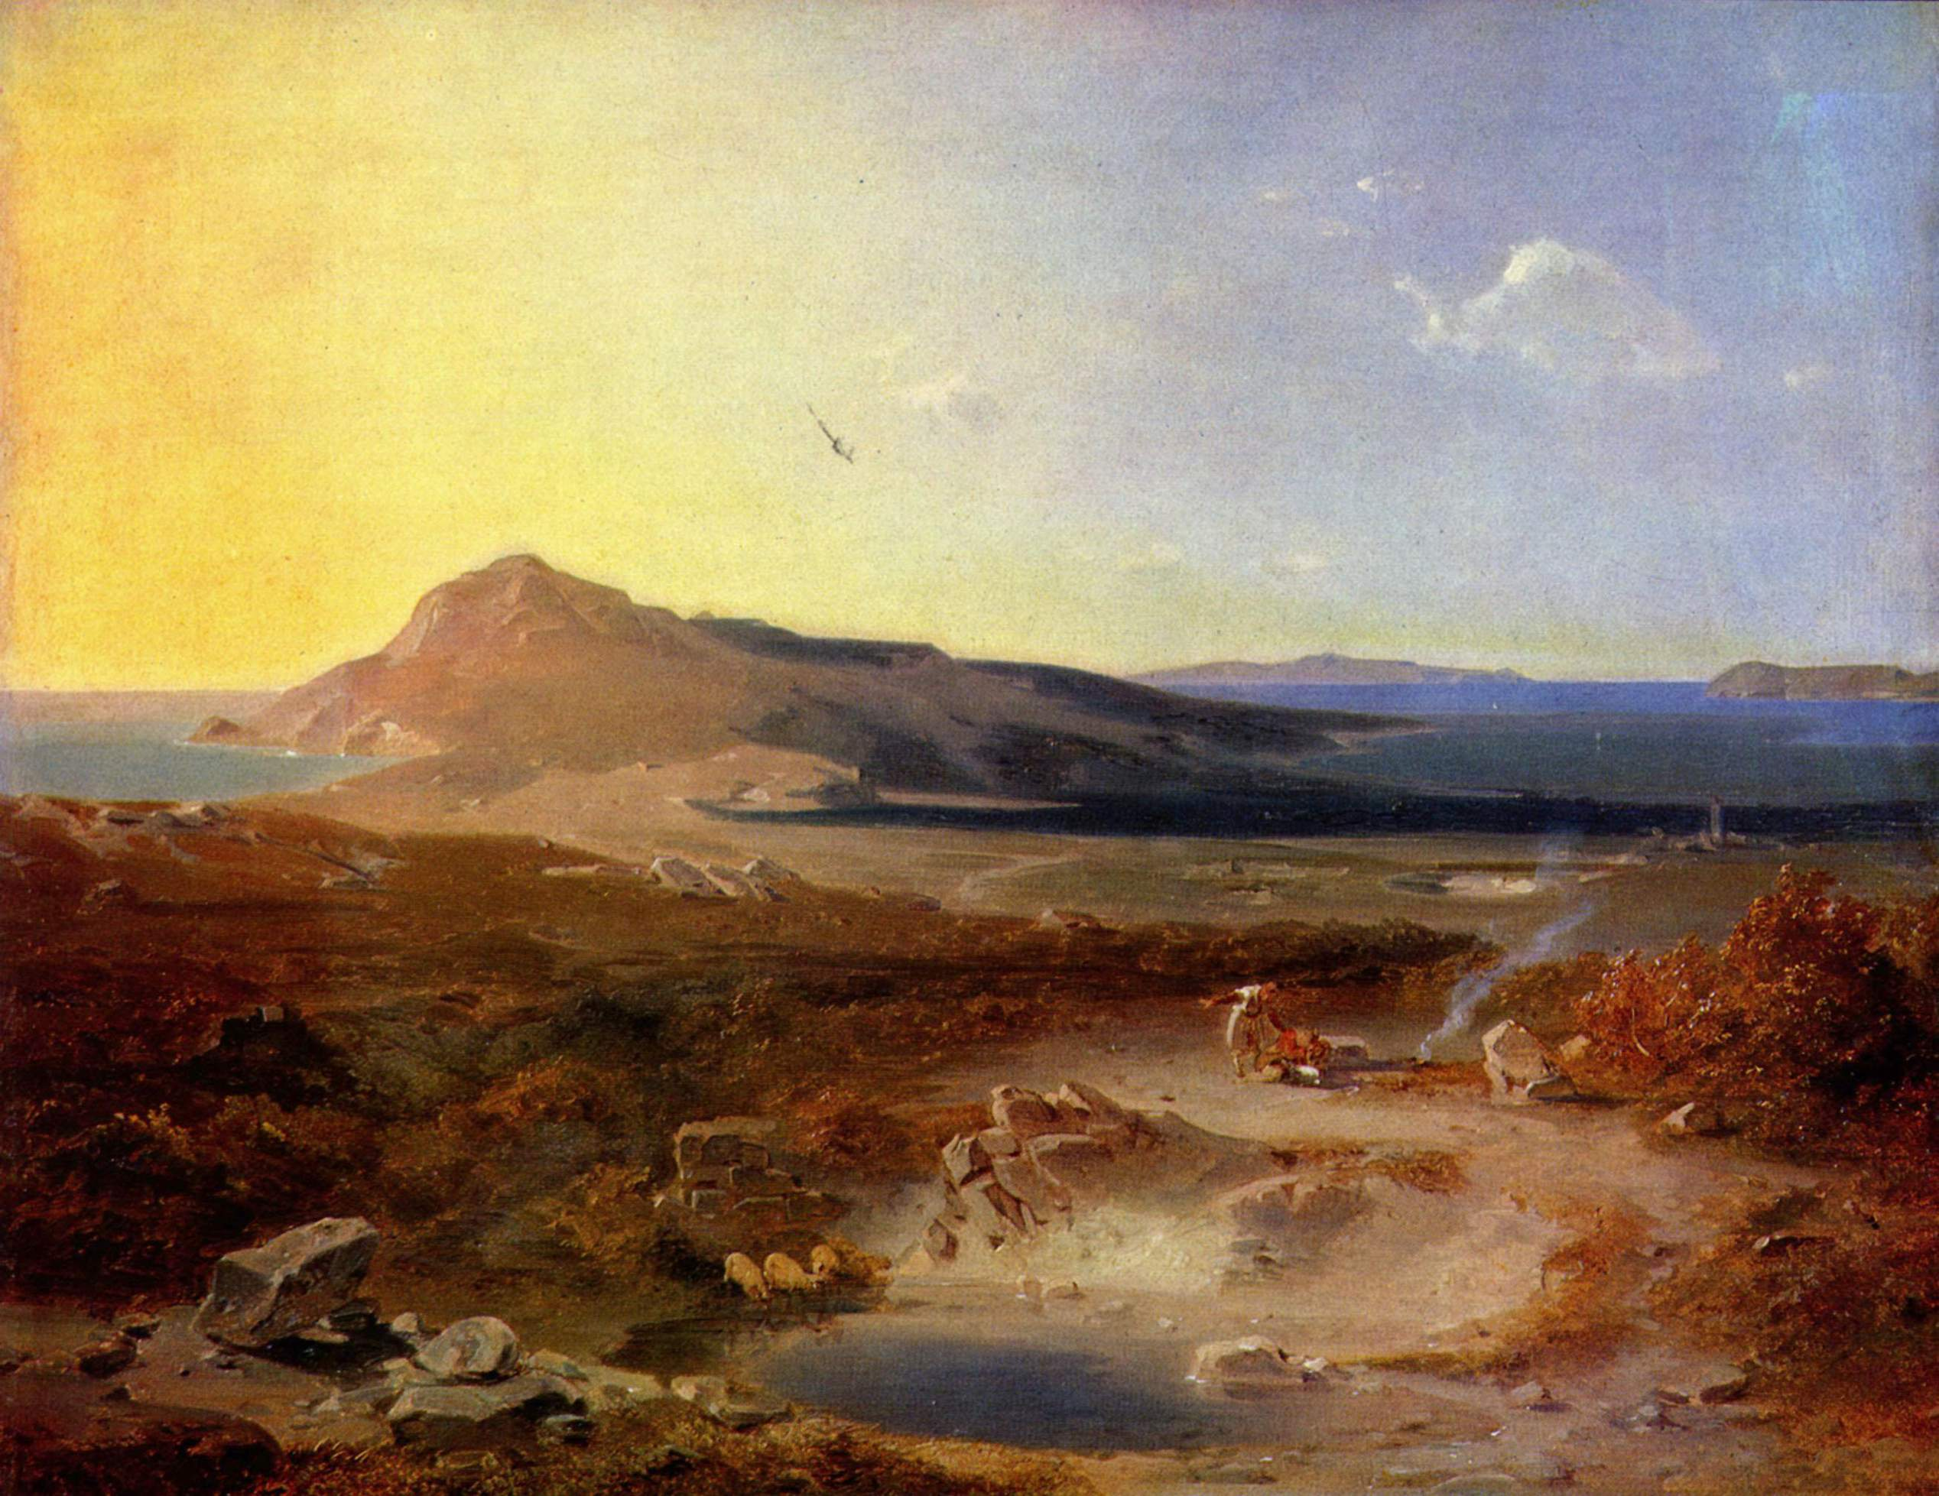
Carl Rottmann (1797, Handschuhsheim, Γερμανία -1850, Μόναχο)
Δήλος, 1847

Slide 11
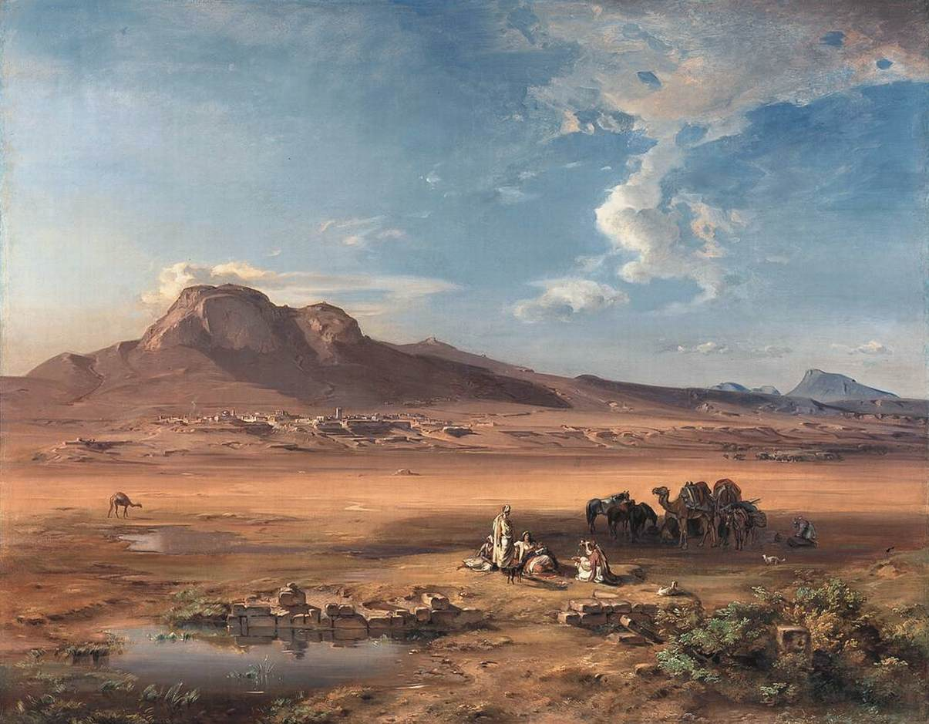
Κόρινθος και
Ακροκόρινθος
1847

Slide 12
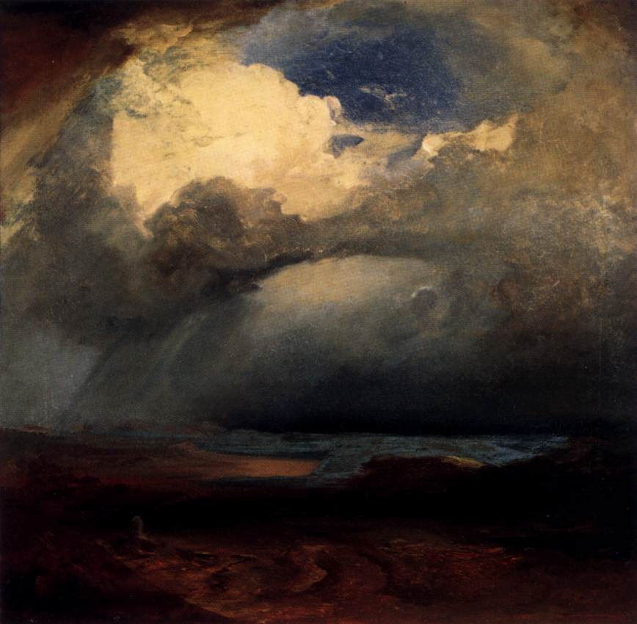
Μαραθώνας
1847

Slide 13
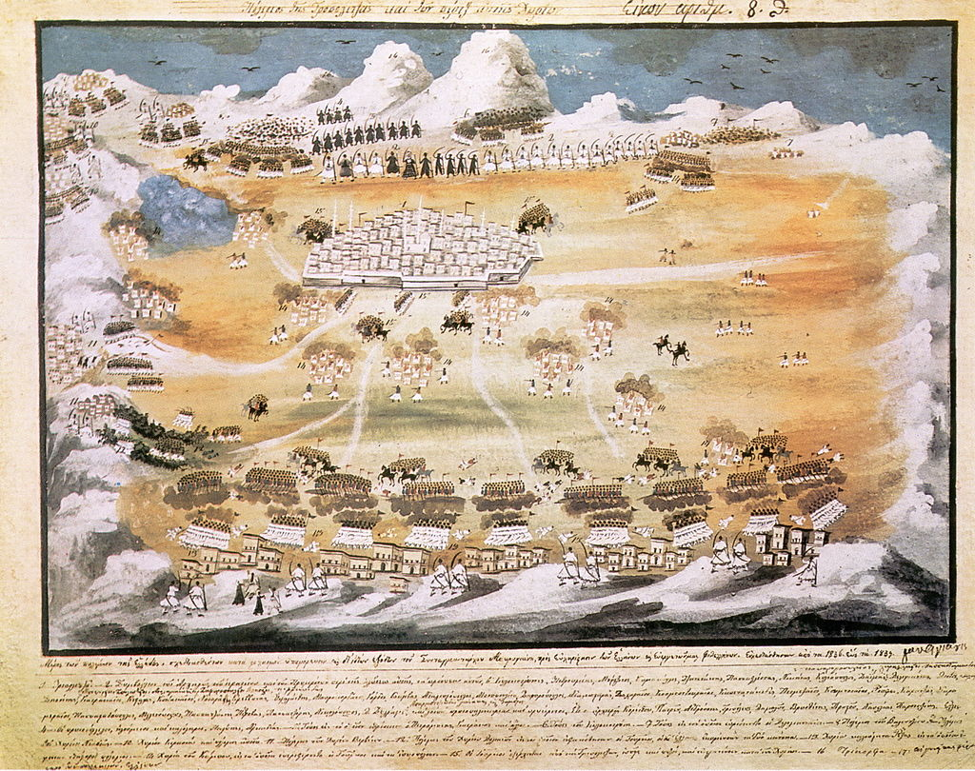
Η «άλλη» (λαϊκή) εκδοχή της Επανάστασης
Ο «Ζωγράφος του Μακρυγιάννη»
Η μάχη της Τριπολιτσάς

Slide 14
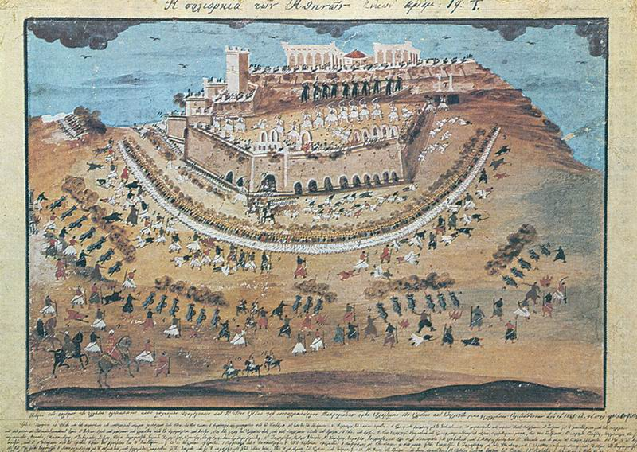
Η πολιορκία των Αθηνών

Slide 15
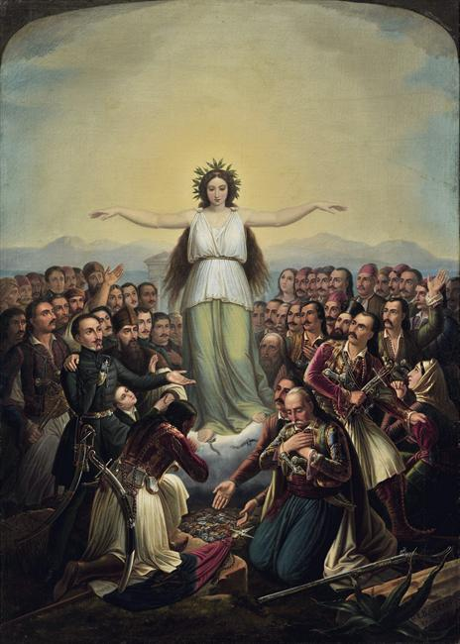
ΘΕΟΔΩΡΟΣ ΒΡΥΖΑΚΗΣ
"Υπέρ πατρίδος το παν“
1858
Λάδι σε μουσαμά
183 x 132 εκ.

Slide 16
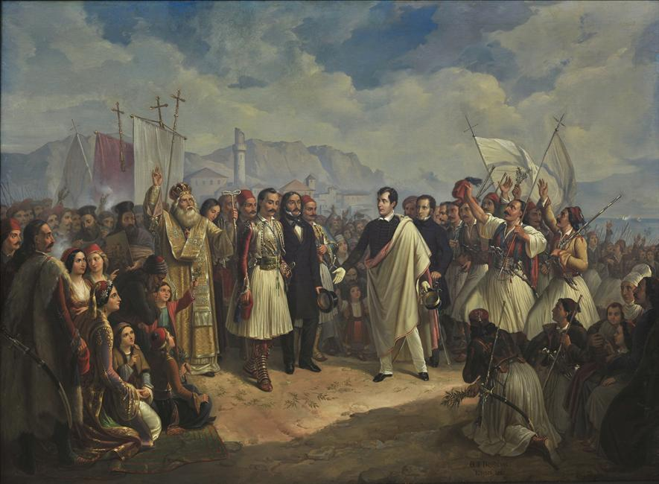
Η υποδοχή του Λόρδου Βύρωνα στο Μεσολόγγι, 1861, Λάδι σε μουσαμά, 155 x 213 εκ.

Slide 17
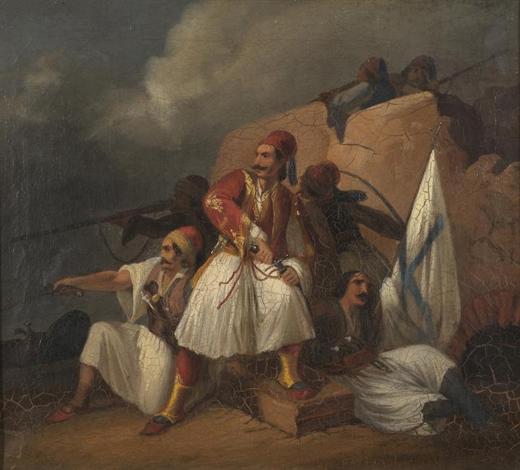
Πολεμική σκηνή
Λάδι σε μουσαμά
30 x 34 εκ.

Slide 18
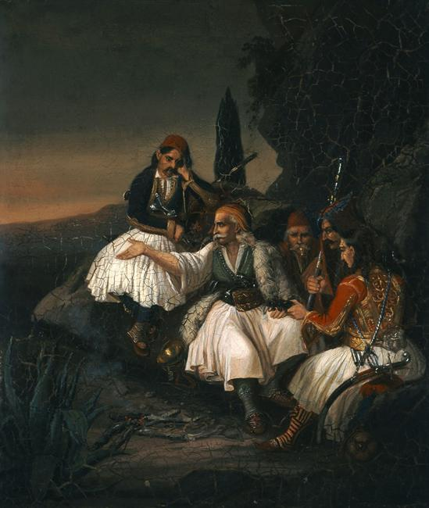
Πολεμικό συμβούλιο
Λάδι σε μουσαμά, 38 x 33 εκ.

Slide 19
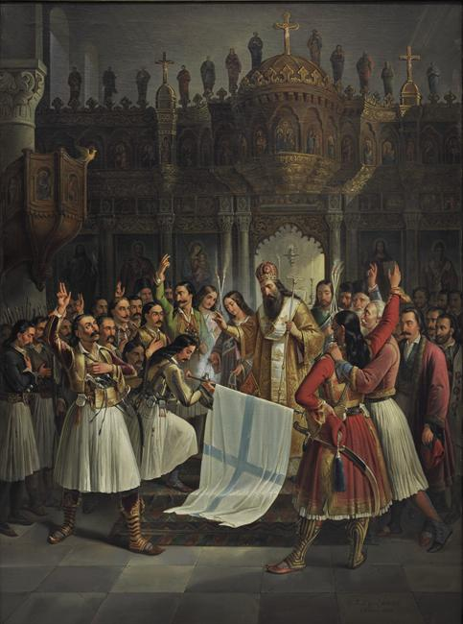
Ο Παλαιών Πατρών Γερμανός ευλογεί τη σημαία της Επανάστασης
1865
Λάδι σε μουσαμά
164 x 126 εκ.

Slide 20
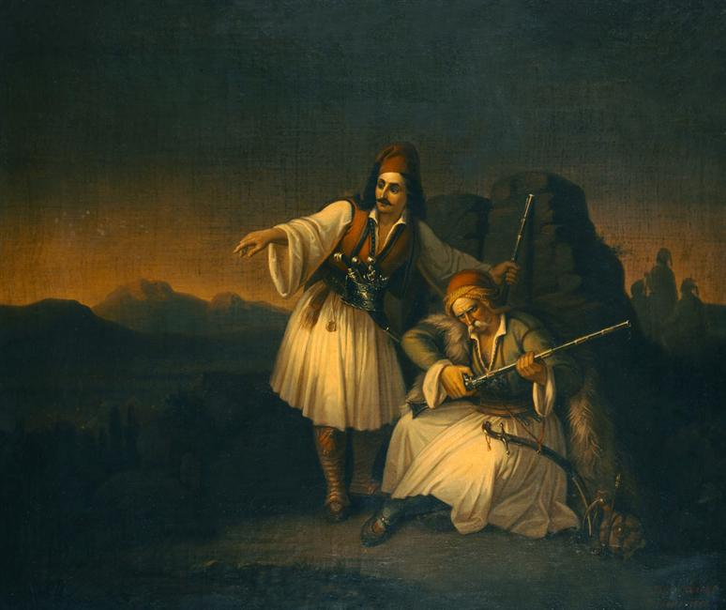
Δύο πολεμιστές
1855
Λάδι σε μουσαμά
67 x 79 εκ.

Slide 21
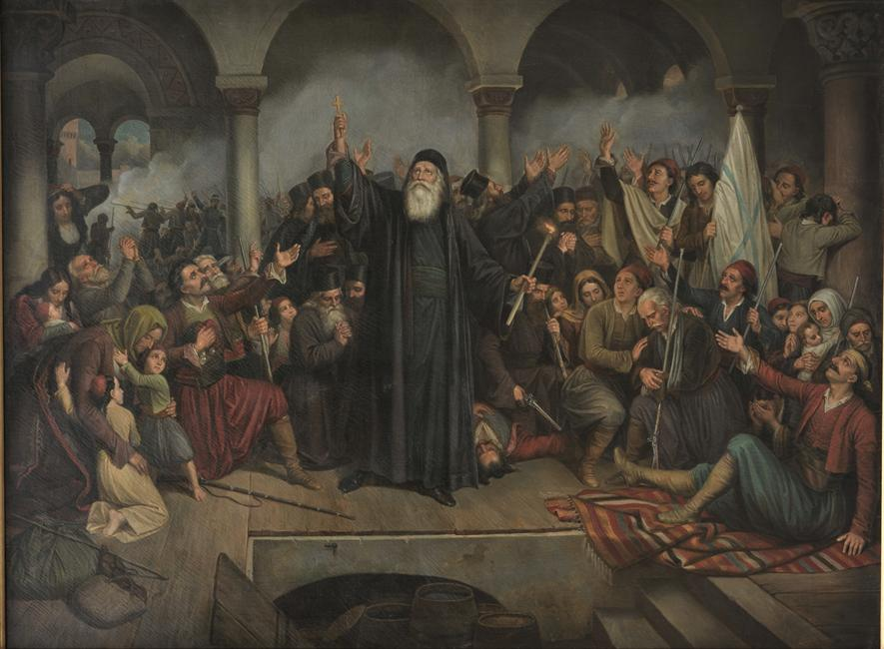
Η μονή του Αρκαδίου, π. 1867, Λάδι σε μουσαμά, 128 x 173 εκ.

Slide 22
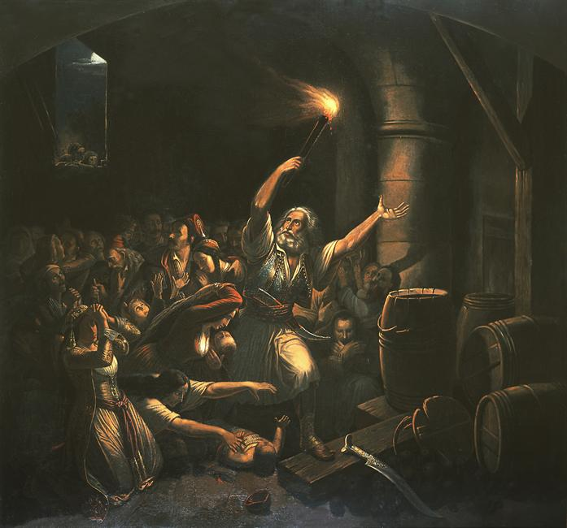
Η θυσία του Καψάλη
Λάδι σε μουσαμά
134 x 144 εκ.

Slide 23
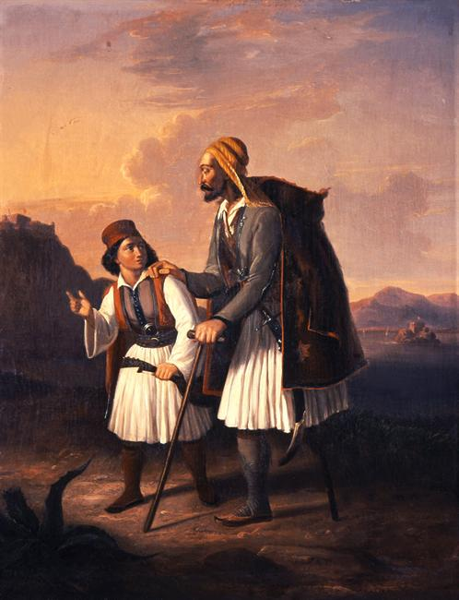
Τυφλός τραυματίας
[1850]
Λάδι σε μουσαμά
64 x 51 εκ.

Slide 24
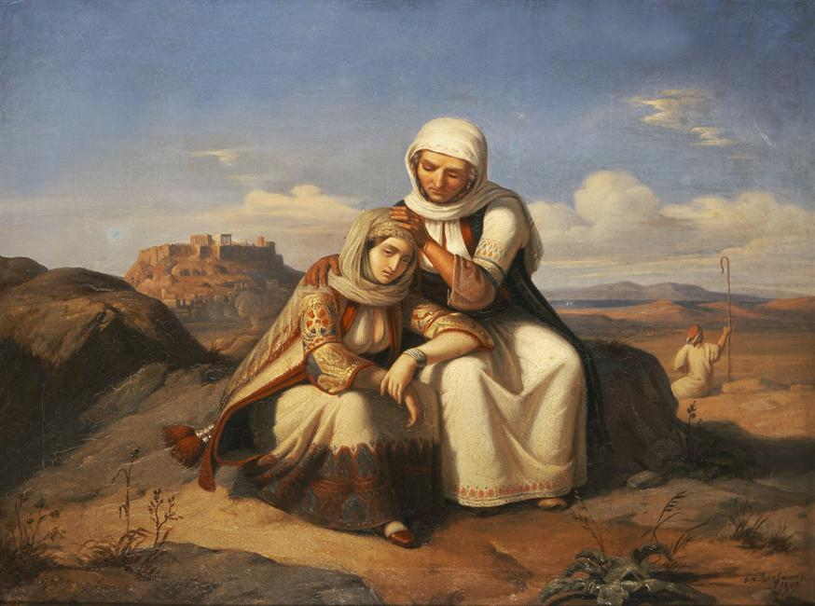
Παραμυθία
1847
Λάδι σε μουσαμά
44 x 57 εκ.

Slide 25
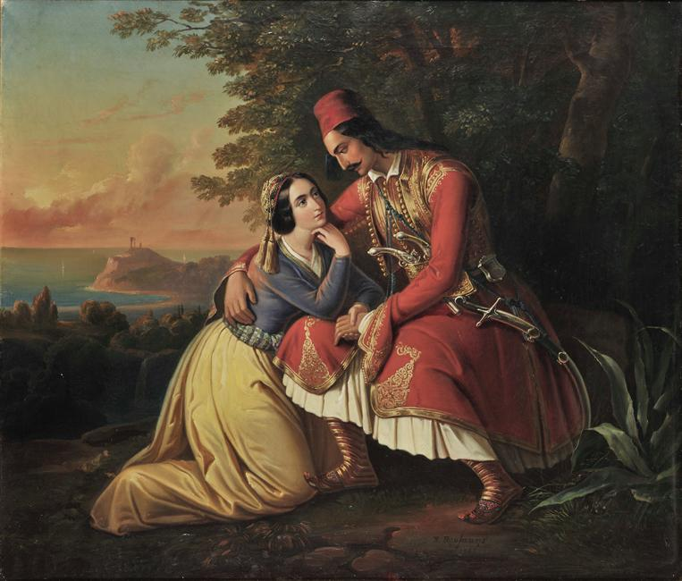
Ο αποχαιρετισμός στο Σούνιο
1863
Λάδι σε μουσαμά
67 x 78 εκ.

Slide 26
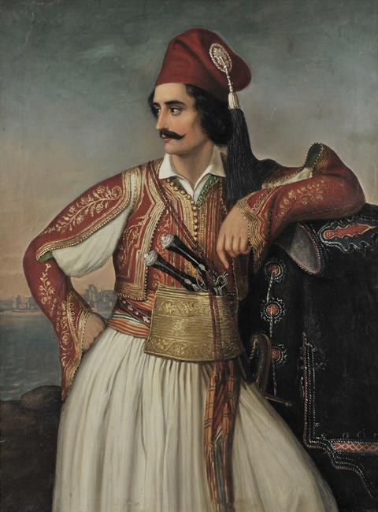
Προσωπογραφία Αναγνωστόπουλου
Λάδι σε μουσαμά, 97 x 90 εκ.

Slide 27
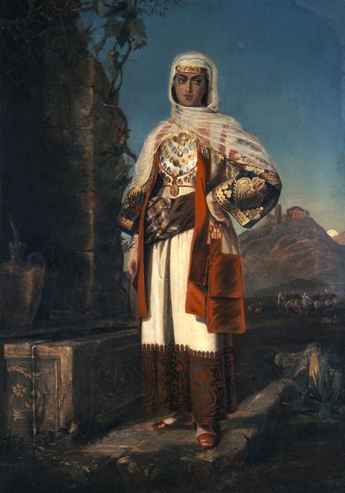
Κόρη με στολή Αττικής
Λάδι σε μουσαμά, 125 x 87 εκ.

Slide 28
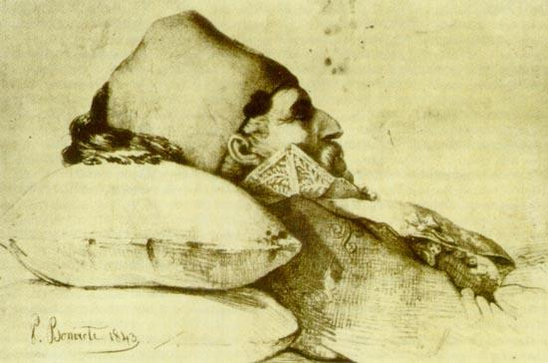
Pierre Bonirote (Γαλλία, 1811-1891) Ο Κολοκοτρώνης νεκρός, σχέδιο με μελάνι, 1843

Slide 29
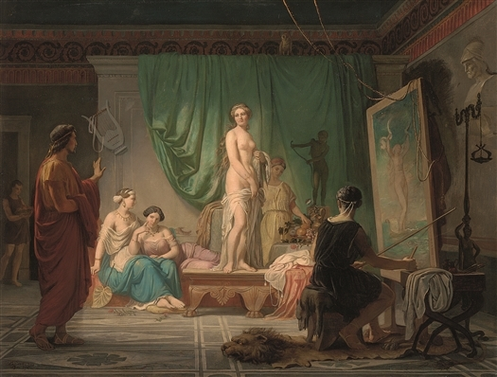
Κλασική πόζα, λάδι σε μουσαμά

Slide 30
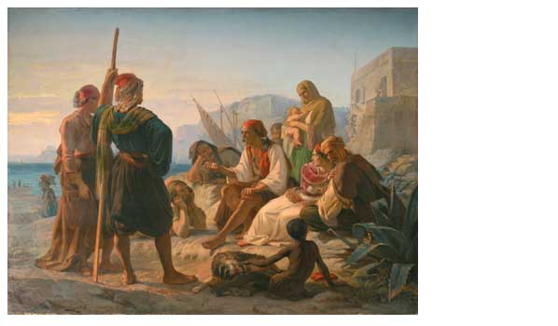
Έλληνας ψαράς στο Σούνιο, λάδι σε μουσαμά

Slide 31
Raffaello Ceccoli
Ραφαήλ Τσέκολι (Τσέκολης)
(π. 1800, Νάπολη - β' μισό 19ου αιώνα, Λονδίνο)
Γιατρός, ζωγράφος και ερασιτέχνης αρχαιολόγος, ο ναπολιτάνος Τσέκολι αναζήτησε το 1839 στην Κέρκυρα τις κατάλληλες κλιματολογικές συνθήκες για την άρρωστη κόρη του. Εγκαταστάθηκε στην Αθήνα και εργάστηκε ως άμισθος καθηγητής ζωγραφικής στο Σχολείο των Τεχνών από το 1843 έως το 1852. Στα 1843 διαδραμάτισε σημαντικό ρόλο στην ίδρυση της «Εταιρείας Καλών Τεχνών». Το 1953 παρουσίασε έργα του (σχέδια, ηθογραφικά θέματα, θέματα εμπνευσμένα από την Ελληνική Επανάσταση καθώς και μία προσωπογραφία του βασιλιά Όθωνα) σε αίθουσα του Πολυτεχνείου. Αναχώρησε οριστικά από την Ελλάδα μετά το 1853.
Στο ζωγραφικό του έργο ασχολήθηκε κατά κύριο λόγο με την προσωπογραφία και την τοπιογραφία.

Slide 32
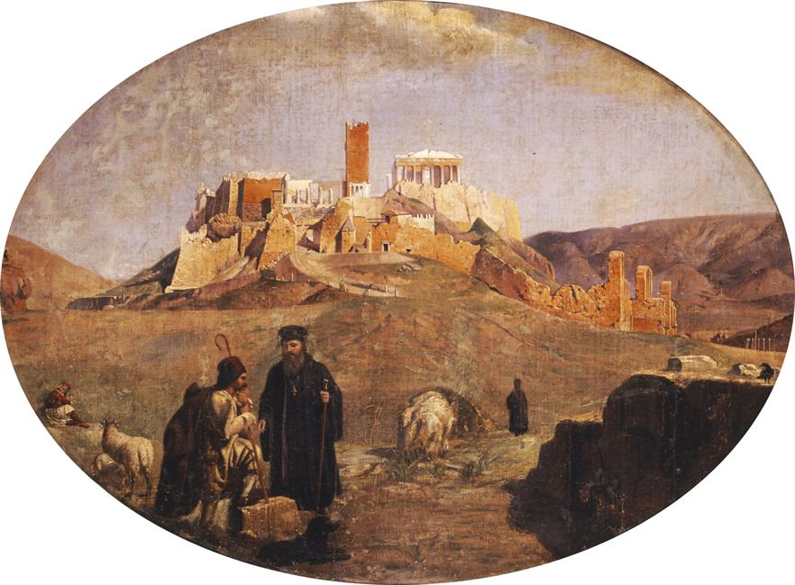
Ακρόπολη, 1853
Λάδι σε μουσαμά, 60,5 x 80,5 εκ.

Slide 33
Ludwig Thiersch
Λουδοβίκος Θείρσιος
(1825, Μόναχο – 1909, Μόναχο)
Γιος του ελληνιστή Friedrich Thiersch, σπούδασε γλυπτική και αργότερα ζωγραφική στην Ακαδημία Καλών Τεχνών του Μονάχου. Το 1849 αναχώρησε για τη Ρώμη, όπου παρέμεινε έως το 1852 και μελέτησε το έργο του Ραφαήλ. Στη συνέχεια επέστρεψε στην Αθήνα και δίδαξε ζωγραφική στο Σχολείο των Τεχνών μέχρι το 1855. Από το 1853 έως το 1855 ιστόρησε τη Ρωσική Εκκλησία στην Αθήνα. Ένα χρόνο μετά, το 1856, έφυγε για το Μόναχο και τα επόμενα χρόνια ταξίδεψε σε πολλές πόλεις, όπως τη Βιέννη, την Αγία Πετρούπολη, την Καρλσρούη, το Λονδίνο και το Παρίσι. Στις τρεις τελευταίες πόλεις καταπιάστηκε με την αγιογράφηση των ελληνικών εκκλησιών. Από την εκθεσιακή του δραστηριότητα είναι γνωστή η συμμετοχή του στην Παγκόσμια Έκθεση του Παρισιού το 1855 και η έκθεση σχεδίων του στο Ζάππειο το 1891, παράλληλα με την παρουσίαση βυζαντινών και μεταβυζαντινών εικόνων που ανήκαν στη συλλογή του.
Έχοντας αναγεννησιακά πρότυπα, ενδιαφέρθηκε ιδιαίτερα για τη θρησκευτική ζωγραφική, ενώ φιλοτέχνησε επίσης προσωπογραφίες.

Slide 34
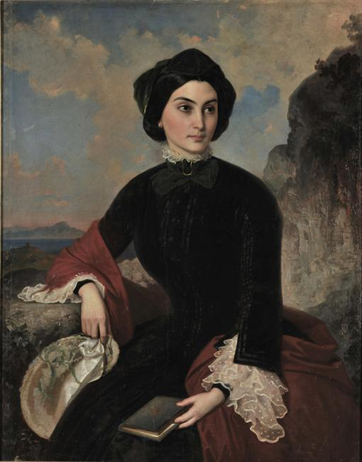
Κλεονίκη Γενναδίου π. 1856-1859
Λάδι σε μουσαμά
124 x 83 εκ.

Slide 35
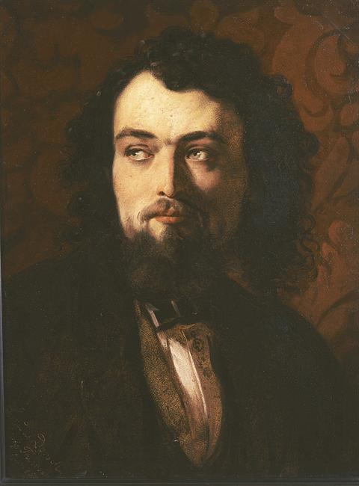
Προσωπογραφία του γλύπτη Λεωνίδα Δρόση σε νεαρή ηλικία
1858
Λάδι σε χαρτόνι, 65 x 52 εκ.

Slide 36
Μαργαρίτης Γεώργιος
(1814 Σμύρνη - 1884 Αθήνα)
Αδελφός του Φίλιππου Μαργαρίτη, σπούδασε στο Παρίσι ζωγραφική και λιθογραφία. Το 1836 επέστρεψε στην Αθήνα και διορίστηκε πρώτος καθηγητής της ζωγραφικής στη Σχολή των Ευελπίδων. Συγχρόνως ίδρυσε εργαστήριο ζωγραφικής, στο οποίο εγκατέστησε και μηχανήματα λιθογραφίας. Μαζί του στεγάστηκε και ο αδελφός του όταν επέστρεψε στην Ελλάδα, αναφέρεται δε ότι το 1844 το επισκέφθηκε ο πρωθυπουργός Ιωάννης Κωλέττης. Μαζί επίσης ίδρυσαν το πρώτο φωτογραφείο στην Αθήνα, εισάγοντας την τέχνη της φωτογραφίας στην Ελλάδα. Από το 1843 ως το 1853 δίδαξε αμισθί Ανωτέρα Ζωγραφική, Γυψογραφία και Ελαιογραφία στο Σχολείον των Τεχνών.
Ο Γεώργιος Μαργαρίτης, επηρεασμένος από το νεοκλασικό πνεύμα, φιλοτέχνησε προσωπογραφίες αγωνιστών και διαφόρων προσωπικοτήτων της εποχής με μία διάθεση ωραιοποίησης και εξιδανίκευσης, αλλά και σκηνές από την Ελληνική Επανάσταση, όπως το έργο Ο Καραϊσκάκης ελαύνων προς την Ακρόπολιν και το Τραύμα του Καραϊσκάκη κατά την εν Αλιπέδω μάχην, για το σχέδιο του οποίου τιμήθηκε με αργυρό μετάλλιο το 1870 στην έκθεση των Ολυμπίων. Επίσης, σε συνεργασία με τον αδελφό του, διακόσμησε με τοιχογραφίες τα ανάκτορα και ιδιαίτερα την αίθουσα του θρόνου.

Slide 37
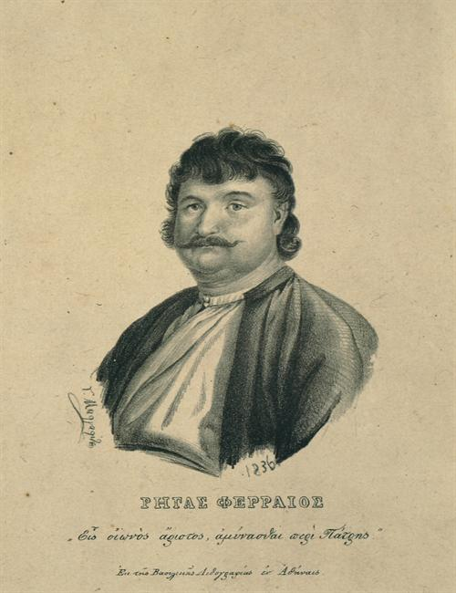
Ρήγας Φεραίος
1836
Λιθογραφία, 17 x 13,5 εκ.

Slide 38
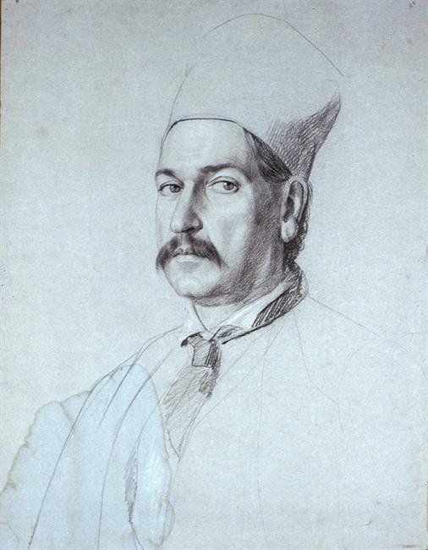
Αγωνιστής του '21
Μολύβι, 59 x 45,5 εκ.

Slide 39
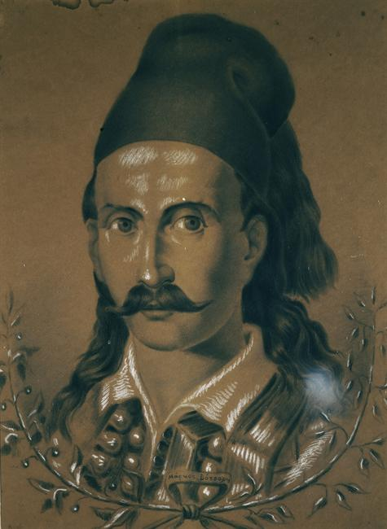
Μάρκος Μπότσαρης
Κάρβουνο και άσπρο χρώμα σε καφέ χαρτί
57 x 42 εκ.

Slide 40
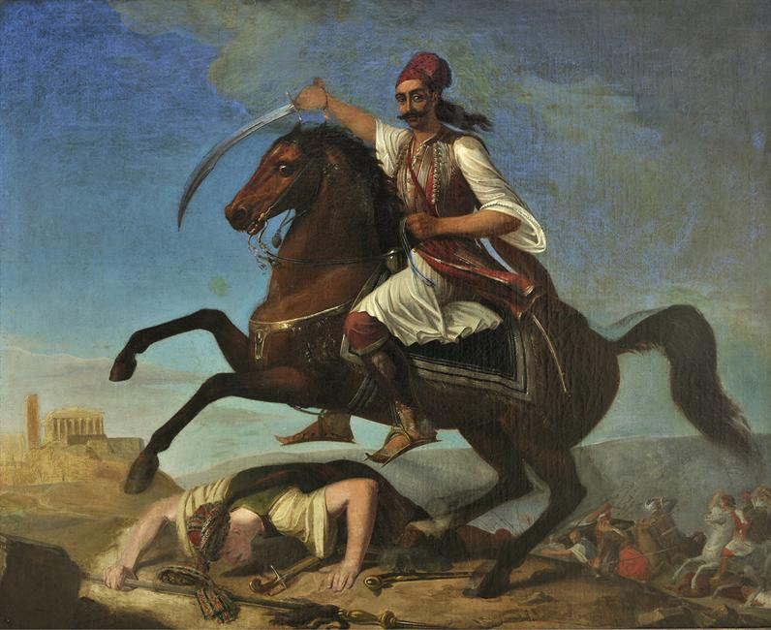
Ο Γεώργιος Καραϊσκάκη ορμά έφιππος προς την Ακρόπολη
1844
Λάδι σε μουσαμά
94 x 117 εκ.

Slide 41
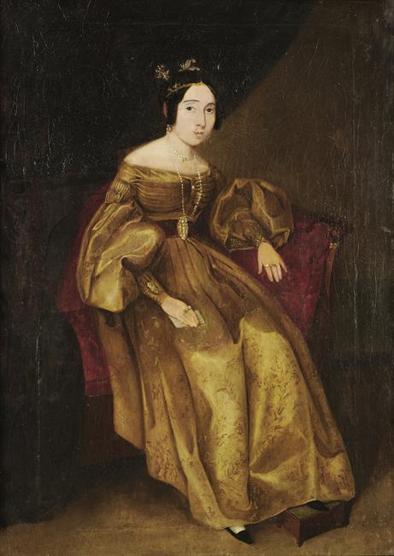
Καθισμένη γυναίκα π. 1840-1845
Λάδι σε μουσαμά, 65 x 44 εκ.

Slide 42
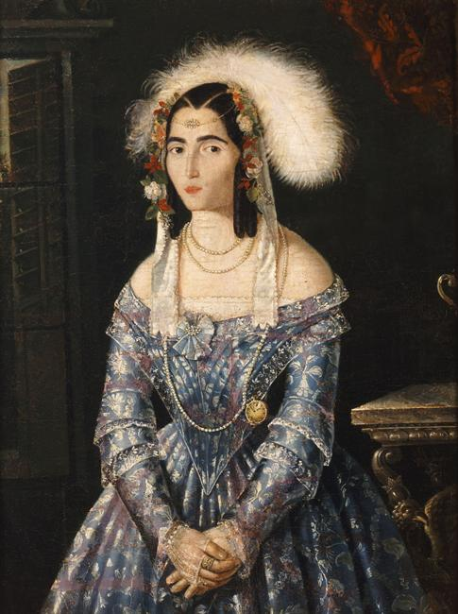
Προσωπογραφία κυρίας με φτερό π. 1850
Λάδι σε μουσαμά
58 x 46 εκ.

Slide 43
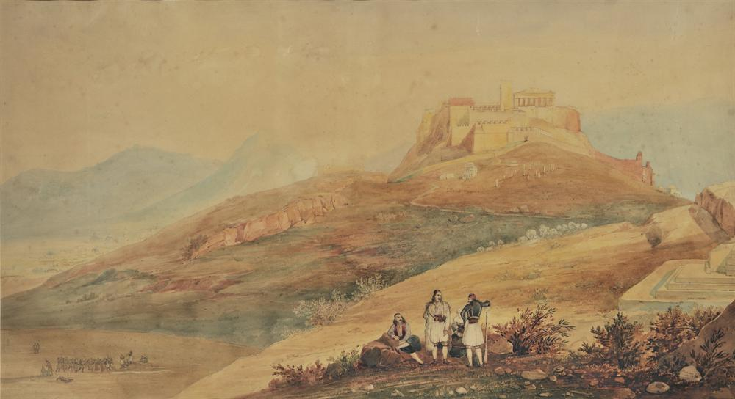
Άποψη της Ακρόπολης, π. 1845 Υδατογραφία , 53 x 103 εκ.

Slide 44
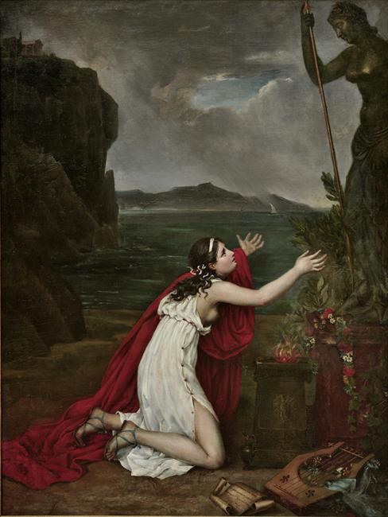
Η Σαπφώ προσεύχεται στην Αφροδίτη πριν το 1843
Λάδι σε μουσαμά
145 x 113 εκ.

Slide 45
Μαργαρίτης Φίλιππος
(1810, Σμύρνη – 1892, Wurzburg, Γερμανία)
Με υποτροφία της κυβέρνησης του Ιωάννη Καποδίστρια σπούδασε ζωγραφική στη Ρώμη. Επέστρεψε στην Ελλάδα το 1837 και πέντε χρόνια αργότερα διορίστηκε καθηγητής στο Σχολείο των Τεχνών, όπου δίδαξε έως την απόλυσή του το 1862. Μετά από ένα ταξίδι του στο εξωτερικό, εργάστηκε στο φωτογραφικό εργαστήριο που διατηρούσε στην Αθήνα. Μαζί με τον αδελφό του Γεώργιο, έλαβε μέρος στη διακόσμηση των ανακτόρων του Όθωνα, ενώ συνεργάστηκε και για την οργάνωση του ελληνικού περιπτέρου στην Παγκόσμια Έκθεση του Παρισιού το 1855, όπου ως εκθέτης παρουσίασε φωτογραφίες με τα μνημεία της Ακρόπολης. Την ίδια χρονιά εξέθεσε φωτογραφίες του στο Πολυτεχνείο στο πλαίσιο της ετήσιας έκθεσης, ενώ το 1856 ήταν μέλος της κριτικής επιτροπής του Κοντοσταύλειου Διαγωνισμού και παρουσίασε φωτογραφίες των αναγλύφων του Παρθενώνα και πορτρέτα στην έκθεση του Πολυτεχνείου. Ως φωτογράφος και πάλι πήρε μέρος στη Διεθνή Έκθεση του Λονδίνου του 1862 καθώς και στα Β΄ Ολύμπια του 1870, όπου έλαβε αργυρό βραβείο β΄τάξεως. Το 1870 εκτέλεσε επίσης τα φωτογραφικά πορτρέτα του βασιλιά Γεώργιου Α΄ και της βασίλισσας Όλγας.
Στη ζωγραφική του ασχολήθηκε κυρίως με την προσωπογραφία, ενώ απεικόνισε και θέματα από την Ελληνική Επανάσταση σε πίνακες που μαρτυρούν την ιταλική του μαθητεία.

Slide 46
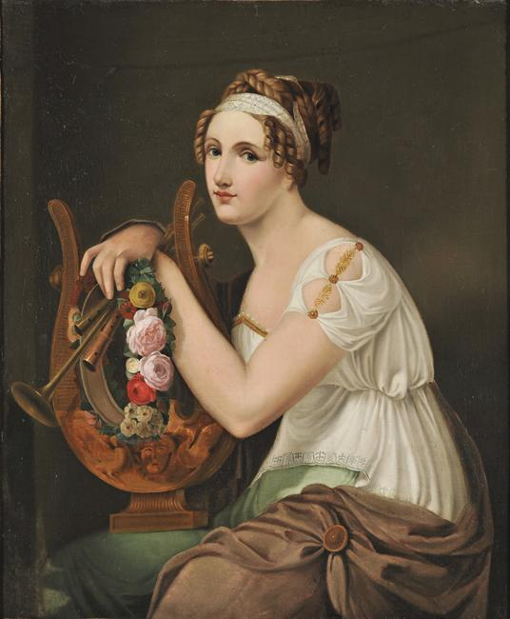
Η μούσα Ευτέρπη π. 1843-1845
Λάδι σε μουσαμά
95 x 79 εκ.

Slide 47
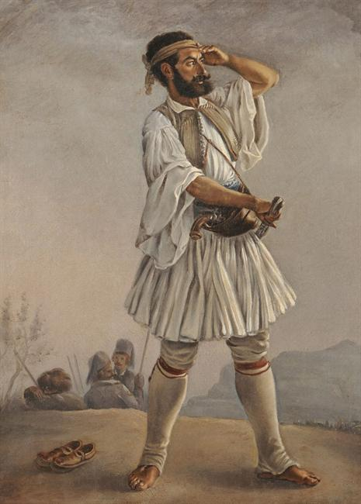
Ο οπλαρχηγός Γκούρας
Λάδι σε μουσαμά
49 x 36 εκ.

Slide 48
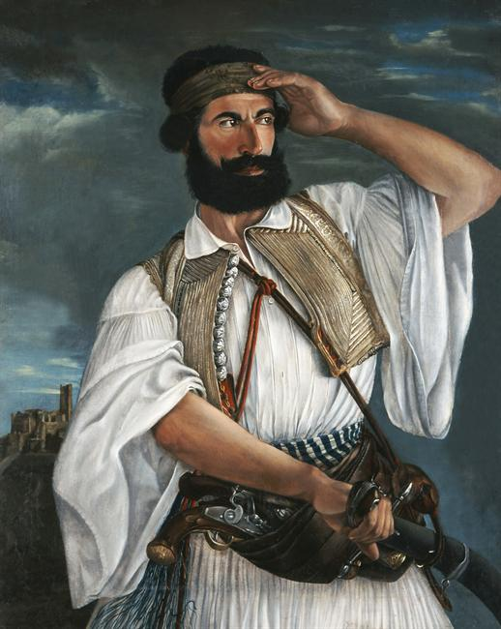
Ο καπετάν Γκούρας μετά το 1843
Λάδι σε μουσαμά
98 x 80 εκ.

Slide 49
Vicenzo Lanza
Βικέντιος Λάντσας
(1822, Βενετία – 1902, Αθήνα)
Ιταλικής καταγωγής, σπούδασε ζωγραφική στην Ακαδημία Καλών Τεχνών της Βενετίας, όπου, μετά την αποφοίτησή του, εργάστηκε για ένα διάστημα ως βοηθός στην έδρα της Προοπτικής. Μετά την αποτυχία της ιταλικής επανάστασης εναντίον των Αυστριακών το 1848, στην οποία έλαβε μέρος, κατέφυγε ως πολιτικός εξόριστος αρχικά στην Πάτρα και, μετά δύο χρόνια, στην Αθήνα. Για την προσφορά του στους αγώνες της πατρίδας του τιμήθηκε αργότερα με το αργυρό παράσημο του Σωτήρος και με τρία ιταλικά παράσημα.
Υποστηριζόμενος από τη βασίλισσα Αμαλία διακόσμησε την εξοχική της κατοικία, ενώ, με εντολή του Όθωνα, αποπεράτωσε την αγιογράφηση της Ρωσικής εκκλησίας, την οποία είχε ξεκινήσει ο Λουδοβίκος Θείρσιος και ο Νικηφόρος Λύτρας. Για την εργασία του αυτή ο τσάρος της Ρωσίας Αλέξανδρος Β' του απένειμε το Χρυσό Μετάλλιο. Κατά παραγγελία επίσης του Όθωνα φιλοτέχνησε το έργο Το στρατόπεδο των Θηβών, με το οποίο καθιερώθηκε ως ζωγράφος, και διακόσμησε την οροφή της αίθουσας τελετών του Πανεπιστημίου Αθηνών. Από το 1863 ως το 1901 δίδαξε Προοπτική, Σκηνογραφία, Στοιχειώδη Γραφική και Κοσμηματογραφία στο Σχολείο των Τεχνών και ζωγραφική στη Σχολή των Ευελπίδων.
Το 1859 έλαβε μέρος στην έκθεση των Ολυμπίων, συμμετέχοντας και πάλι το 1870 και κερδίζοντας το αργυρό βραβείο. Στην ίδια έκθεση το 1888 τιμήθηκε με το χάλκινο βραβείο. Έλαβε επίσης μέρος στην Παγκόσμια Έκθεση του Παρισιού το 1867, καθώς και σε εκθέσεις του Παρνασσού και υπήρξε μέλος πολλών κριτικών επιτροπών.
Χρησιμοποιώντας κατά κύριο λόγο την υδατογραφία, απεικόνισε αρχαιολογικούς τόπους και μνημεία, καθιερώνοντας ως ιδιαίτερο αυτό το είδος της τοπιογραφίας. Στα έργα του οι ακαδημαϊκές κλασικιστικές αρχές συνυπάρχουν με μια πιο ρεαλιστική απόδοση, ενώ με ξεχωριστή ευαισθησία αποδίδονται τα χρώματα.

Slide 50
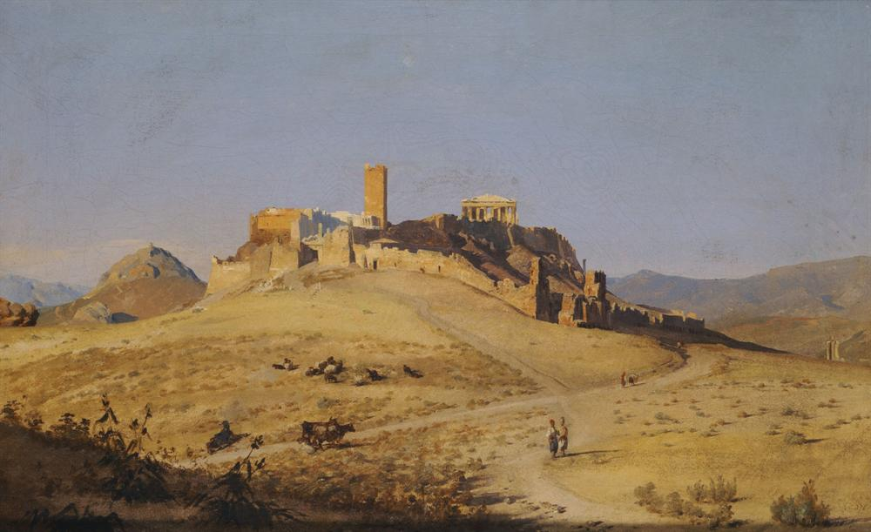
Η Ακρόπολη, 1860, Λάδι σε μουσαμά, 37 x 56 εκ.

Slide 51
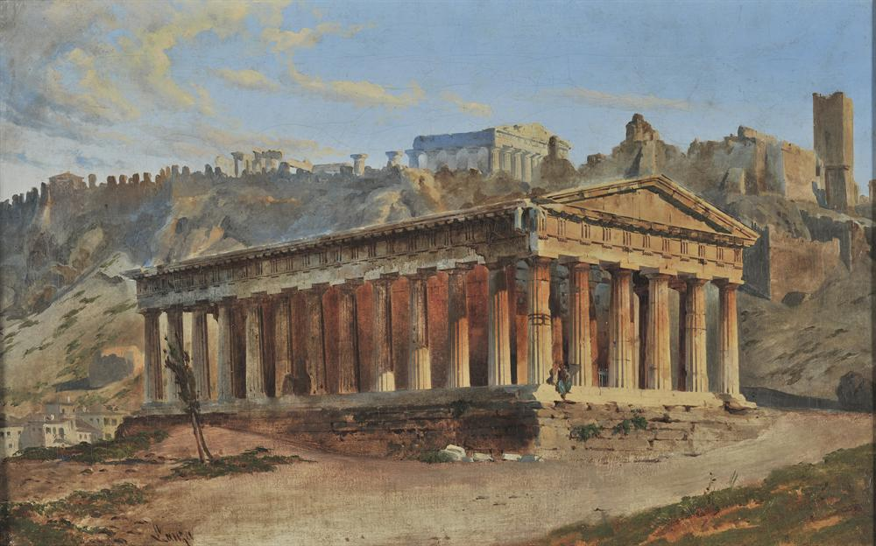
Το Θησείο, Λάδι σε μουσαμά, 35 x 55 εκ.

Slide 52
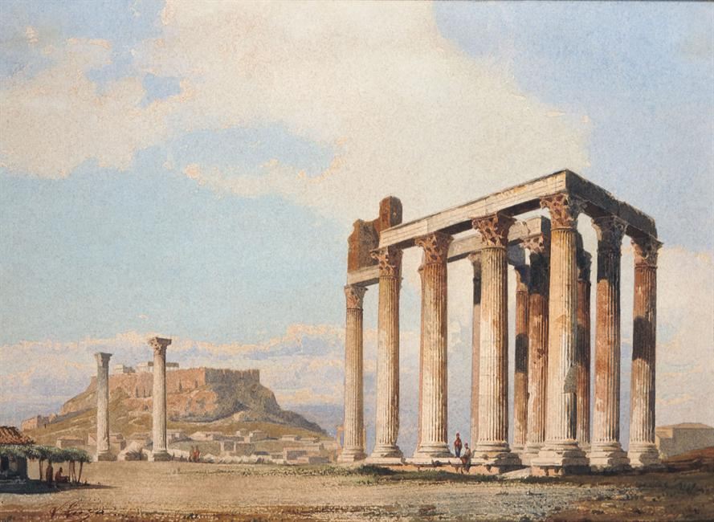
Οι Στύλοι του Ναού του Ολυμπίου Διός, Υδατογραφία, 18 x 25 εκ.

Slide 53
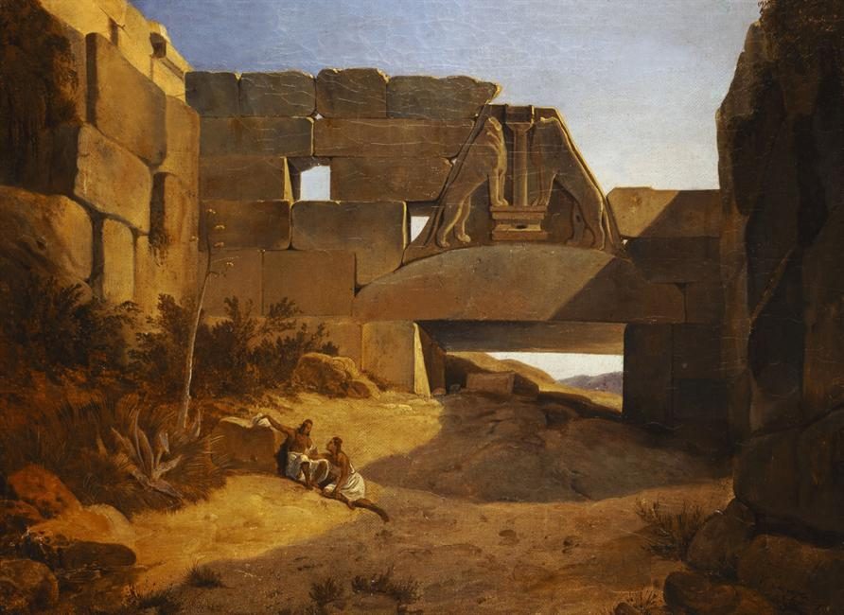
Η πύλη των Λεόντων πριν από τις ανασκαφές, 1882, Λάδι σε μουσαμά, 37 x 48 εκ.

Slide 54
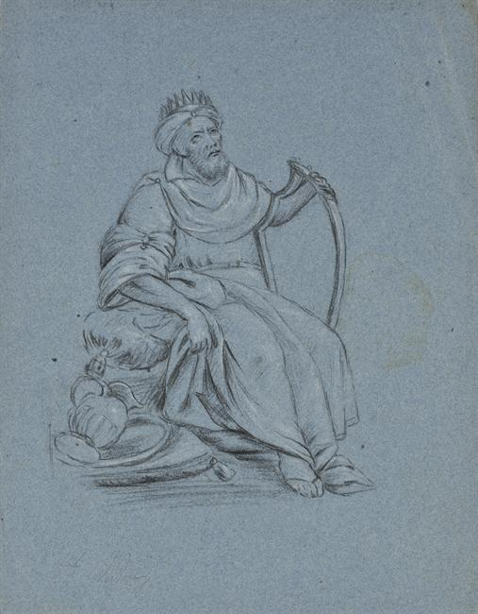
Προφήτης
Μολύβι σε γαλάζιο χαρτί
25 x 19,5 εκ.

Slide 55
Francesco Pige
Φραντσέσκο Πίτζε
(1822, Γκρινς Τυρόλου - 1862, ;)
Σπούδασε ζωγραφική στο Μόναχο από το 1842 ως το 1845. Στη συνέχεια έμεινε για τρία χρόνια στη Ρώμη, πιθανότατα για να συμπληρώσει την καλλιτεχνική του επιμόρφωση, και κατόπιν εγκαταστάθηκε στην Ελλάδα.
Ασχολήθηκε κατά κύριο λόγο με την προσωπογραφία, εργαζόμενος στο νησιωτικό χώρο, αφού ένα μεγάλο μέρος του έργου του αποτελείται από πορτρέτα μελών γνωστών ναυτικών οικογενειών με σημαντική δράση και κύρος στα χρόνια της Επανάστασης. Σε πιο περιορισμένη κλίμακα ασχολήθηκε επίσης με το τοπίο. Παρά τη χαρακτηριστική απόδοση των μορφών του, που παριστάνονται τυπικές και άκαμπτες σε μεγαλοπρεπή εσωτερικά, πλάι σε ανοιχτά παράθυρα με θέα σε γνωστούς αρχαιολογικούς χώρους, νησιά και πόλεις, πολλά από τα έργα του αποδίδονταν αρχικά στο ζωγράφο Ανδρέα Κριεζή. Η ταυτότητά του έγινε γνωστή όταν, στο πορτρέτο του Υδραίου Σταμάτη Βουδούρη, εντοπίστηκε η επιγραφή "Hydra, 7/19 Aprile 1857, Francesco Pige di Tirolo pinxit", στοιχείο που οδήγησε στην ταύτιση και άλλων έργων του, με κοινά τεχνοτροπικά χαρακτηριστικά.

Slide 56
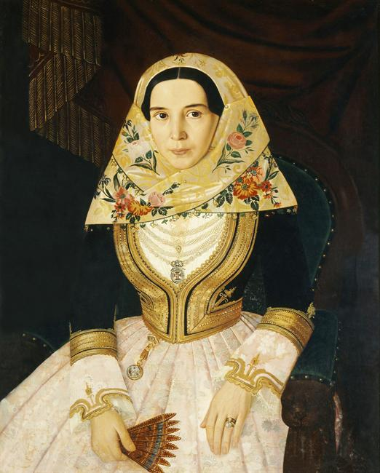
Κυριακούλα Βούλγαρη σύζυγος Α. Κριεζή π. 1850-1852
Λάδι σε μουσαμά, 83 x 66 εκ.

Slide 57

Προσωπογραφία ευγενούς με την Ακρόπολη και το Θησείο στο βάθος π. 1850
Λάδι σε μουσαμά
82 x 65 εκ.

Slide 58

Ο υποναύαρχος Σαχτούρης
Λάδι σε μουσαμά, 74 x 58 εκ.

Slide 59

Προσωπογραφία υδραίας κυρίας
Λάδι σε μουσαμά, 82 x 65 εκ.

Slide 60

Προσωπογραφία κυρίας με στολή Αμαλίας
Λάδι σε μουσαμά, 73 x 59 εκ.

Slide 61

Επιπλοποιός, π. 1850
Λάδι σε μουσαμά, 81 x 65 εκ.

Slide 62
Κριεζής Ανδρέας
(1813, Ύδρα - μετά το 1877 ;)
Γιος καπετάνιου του εμπορικού ναυτικού, εργάστηκε για ένα διάστημα στο βασιλικό τυπογραφείο και λιθογραφείο της Αθήνας και το 1839 μετέβη στο Παρίσι, όπου ασχολήθηκε με την τέχνη της λιθογραφίας και στη συνέχεια σπούδασε ζωγραφική. Από την περίοδο κατά την οποία βρισκόταν στο Παρίσι, και συγκεκριμένα από το 1841, έχουμε και τα πρώτα χρονολογημένα έργα του. Αφού επέστρεψε στην Ελλάδα, δίδαξε στο γυμνάσιο της Ερμούπολης της Σύρου (1851). Από την εκθεσιακή του δραστηριότητα, είναι γνωστή η συμμετοχή του στα Ολύμπια του 1859 και του 1875.
Φιλοτέχνησε κυρίως προσωπογραφίες, που ως επί το πλείστον παριστάνουν μέλη αρχοντικών οικογενειών των νησιών σε επίσημη στάση και με έμφαση στη λεπτομερή απόδοση των παραπληρωματικών - διακοσμητικών στοιχείων. Ασχολήθηκε επίσης με την αγιογραφία και φιλοτέχνησε αγιογραφίες στην Αγία Ειρήνη του Πόρου.

Slide 63

Ο ναύαρχος Ανδρέας Μιαούλης, 1841
Λάδι σε μουσαμά, 32 x 25 εκ.

Slide 64

Ο ναύαρχος Κριεζής
Λάδι σε μουσαμά, 29 x 23 εκ.

Slide 65

Υδραία αρχόντισσα, 1847
Λάδι σε μουσαμά, 101 x 82 εκ.

Slide 66

Ψαριανός καπετάνιος, π. 1850-1853
Λάδι σε μουσαμά, 95 x 71 εκ.

Slide 67

Προσωπογραφία
Τριανταφυλλιάς Κριεζή, 1877
Λάδι σε μουσαμά, 116 x 90 εκ.

Slide 68

Η έλευση του βασιλιά Γεωργίου Α', 1869, Λάδι σε μουσαμά , 90 x 150 εκ.

Slide 69

ΟΙ ΘΕΣΜΟΙ
ΚΑΛΛΙΤΕΧΝΙΚΗ ΕΚΠΑΙΔΕΥΣΗ
ΠΟΛΥΤΕΧΝΕΙΟ
Πολυτεχνείο
Οικία Βλαχούτση

Slide 70

Λύσανδρος Καυταντζόγλου

Slide 71

Πολυτεχνείο Αθηνών

Slide 72

Πολυτεχνείο Αθηνών

Slide 73

ΚΑΛΛΙΤΕΧΝΙΚΟΙ ΘΕΣΜΟΙ
ΟΙ ΕΚΘΕΣΕΙΣ
ΟΛΥΜΠΙΑ / 1859, 1870, 1875, 1888

Slide 74

ΤΟ ΖΑΠΠΕΙΟ ΜΕΓΑΡΟ
1888

Slide 75
Τσόκος Διονύσιος
(1820, Ζάκυνθος – 1862, Αθήνα)
Σπούδασε ζωγραφική στην Ακαδημία Καλών Τεχνών της Βενετίας με καθηγητή τον Lodovico Lipparini, ενώ αναφέρεται ότι στη Ζάκυνθο μαθήτευσε και κοντά στον Νικόλαο Καντούνη. Κατά τη διάρκεια των σπουδών του έλαβε δύο φορές μέρος σε εκθέσεις στη Βενετία (1845 και 1846). Το 1847 επέστρεψε στην Ελλάδα και το 1856 διορίστηκε καθηγητής σχεδίου και ζωγραφικής στο Αρσάκειο.
Έχοντας μεγαλώσει με το ιδεώδες της ελευθερίας και επηρεασμένος από το έργο του δασκάλου του, ζωγράφισε ιστορικά θέματα εμπνευσμένα από την Επανάσταση, που χαρακτηρίζονται από μία συναισθηματική φόρτιση. Από το 1850 άρχισε παράλληλα να φιλοτεχνεί προσωπογραφίες προσωπικοτήτων, συγγενών του, καθώς και καθηγητών του Πανεπιστημίου Αθηνών για τη διακόσμηση της αίθουσας τελετών, στις οποίες επικρατεί ένα περισσότερο ακαδημαϊκό ύφος, χωρίς να λείπουν και στοιχεία της επτανησιακής ζωγραφικής. Προς το τέλος της ζωής του ανέλαβε, μετά από παραγγελία της ελληνικής κυβέρνησης, να φιλοτεχνήσει τα πορτρέτα των αγωνιστών της Επανάστασης, πέθανε όμως πριν προλάβει να ολοκληρώσει το σύνολο του έργου. Τα έργα αυτά βρίσκονται σήμερα στο Εθνικό Ιστορικό Μουσείο, ενώ τα προσχέδιά τους στη συλλογή Κουτλίδη και στο Μουσείο Μπενάκη.

Slide 76

Ναυτικοί προσεύχονται στην Παναγία
Λάδι σε μουσαμά, 46 x 38 εκ.

Slide 77

Προσωπογραφία κυρίας, 1851
Λάδι σε μουσαμά, 81 x 65 εκ.

Slide 78

Προσωπογραφία Αθανασίου Λιδωρίκη, 1855
Λάδι σε μουσαμά, 85,5 x 62 εκ.

Slide 79

Βάπτιση σε εκκλησία της Ζακύνθου, π. 1855, Λάδι σε μουσαμά επικολλημένο σε ξύλο , 58 x 72 εκ.

Slide 80

Προσωπογραφία νέας με ελληνική ενδυμασία
Λάδι σε ξύλο, 67 x 50 εκ.

Slide 81

Το δυτικό πρόπυλο της ρωμαϊκής αγοράς Αθηνών και οι Άγιοι Απόστολοι στο βάθος π. 1850-1860
Λάδι σε μουσαμά, 30 x 22 εκ.

Slide 82

Αγόρι που οδηγεί τυφλό, 1849
Λάδι σε μουσαμά, 37 x 32 εκ.

Slide 83

Μικρός οδηγεί τυφλό αγωνιστή, π. 1860
Λάδι σε χαρτόνι, 31 x 23 εκ.

Slide 84

Γέρος τσοπάνος
1858
Λάδι σε ξύλο
42 x 26 εκ.

Slide 85

Πανηγυρική έλευση του Όθωνα και Αμαλίας στην Αθήνα, Λάδι σε μουσαμά , 37 x 51 εκ.

Slide 86

Προσωπογραφία
Αντωνίου Κριεζή
Λάδι σε μουσαμά
33,5 x 32,5 εκ.

Slide 87

Ο Κολοκοτρώνης ορκίζει τον γιο του, Λάδι σε μουσαμά , 27 x 31 εκ.

Slide 88

Ο θάνατος του Μάρκου Μπότσαρη, π. 1844-1847, Λάδι σε μουσαμά, 60 x 80 εκ.

Slide 89

Γέρος αγωνιστής που παίζει λύρα, 1858, Λάδι σε χαρτί, 29 x 40 εκ.

Slide 90

Ο αποχαιρετισμός του καπετάνιου, Λάδι σε μουσαμά, 23 x 31 εκ.

Slide 91

Η φυγή από την Πάτρα, Λάδι σε μουσαμά, 76 x 100 εκ.

Slide 92

Γυναίκα με βεντάλια
Λάδι σε μουσαμά, 97 x 67 εκ.

Slide 93

Προσωπογραφία κυρίας, π. 1860
Λάδι σε μουσαμά, 71 x 55,5 εκ.

Slide 94

Η δολοφονία του Ιωάννη Καποδίστρια στο Ναύπλιο

Slide 95

Η δολοφονία του Ιωάννη Καποδίστρια στο Ναύπλιο

Slide 96
Κουνελάκης Νικόλαος
(1829 Χανιά - 1869 Κάιρο)
Σε μικρή ηλικία κατέφυγε με την οικογένειά του στην Οδησσό λόγω των διώξεων από τους Τούρκους και στη συνέχεια στην Πετρούπολη, μεγάλο καλλιτεχνικό κέντρο της εποχής, όπου γράφτηκε στην Ακαδημία Καλών Τεχνών. Το 1857 ταξίδεψε στη Ρώμη και τη Βενετία για να γνωρίσει τους μεγάλους ζωγράφους της Αναγέννησης και εγκαταστάθηκε τελικά στη Φλωρεντία, όπου έμεινε και εργάστηκε ως το 1867. Εκεί γνώρισε και παντρεύτηκε τη Ζωή Καμπάνη, η οποία όμως πέθανε ένα χρόνο μετά το γάμο τους από φυματίωση. Έχοντας προσβληθεί και ο ίδιος από την ασθένεια, αναγκάστηκε να εγκαταλείψει τη Φλωρεντία και να κατευθυνθεί στην Αίγυπτο, που είχε θερμότερο κλίμα. Στη διάρκεια του ταξιδιού του πέρασε από την Αθήνα και επισκέφθηκε την Ακρόπολη. Το όνομά του πάντως αναφέρεται για πρώτη φορά το 1878 στο περιοδικό "Εστία", σύμφωνα με το οποίο η πεθερά του, Ευφημία Καμπάνη, δώρισε επτά έργα του στην Πινακοθήκη του Σχολείου των Τεχνών. Εντούτοις, το ελληνικό κοινό ήρθε πολύ αργότερα σε επαφή με το έργο του, στην έκθεση της Εταιρείας Φιλόμουσων το 1895. Έργα του παρουσιάστηκαν επίσης στην έκθεση της Εταιρείας Φιλοτέχνων το 1900, ενώ το 1915 η Εθνική Πινακοθήκη εξέθεσε στο Ζάππειο την Οικογένεια του ζωγράφου. Το έργο αυτό παρουσιάστηκε επίσης στην έκθεση του Συνδέσμου Ελλήνων Καλλιτεχνών το 1917, καθώς και σε όλες τις εκθέσεις που οργάνωσε η Πινακοθήκη στο Ζάππειο. Το 1908 ο Κίμων Μιχαηλίδης δημοσίευσε εκτενές άρθρο για τον καλλιτέχνη στο περιοδικό Παναθήναια, ενώ φαίνεται ότι ήταν αναγνωρισμένος και στη Φλωρεντία, αφού μία αυτοπροσωπογραφία του βρίσκεται στην Πινακοθήκη Uffizi, αλλά και ένα κεφάλι γριάς στο Museo Civico της Πάντοβα.
Η ζωγραφική του Κουνελάκη περιλαμβάνει προσωπογραφίες, θρησκευτικά θέματα και σκηνές από τη μυθολογία. Έχοντας γνωρίσει την τέχνη της Αναγέννησης, αλλά και το έργο των γάλλων κλασικιστών του τέλους του 18ου και των αρχών του 19ου αιώνα, συνδυάζει την αναγεννησιακή κλασική δομή, το μέτρο και την αρμονία με το άψογο σχέδιο και τη μελαγχολική απόδοση των μορφών της γαλλικής τέχνης, ενώ στην απεικόνιση των μυθολογικών σκηνών καθοριστικό ρόλο φαίνεται ότι έπαιξε η γνωριμία του με το έργο του Dominique Ingres.

Slide 97

Προσωπογραφία Ζωής Καμπάνη π. 1862
Λάδι σε μουσαμά, 78 x 62 εκ.

Slide 98

Η οικογένεια του καλλιτέχνη
Αλληγορία των Καλών και των Ελευθέρων Τεχνών, 1864-1865
Λάδι σε μουσαμά, 94 x 73 εκ.

Slide 99

Αυτοπροσωπογραφία π. 1860-1862

Slide 100

Ο οβολός της χήρας
Λάδι σε μουσαμά, 94 x 73 εκ.

Slide 101

Γυναίκα που γδύνεται πριν το 1858
Λάδι σε μουσαμά, 63 x 52 εκ.

Slide 102

Η Ανδρομέδα δεμένη στους βράχους
Λάδι σε μουσαμά, 94 x 73 εκ.

Slide 103

Ιουδήθ και Ολοφέρνης π. 1865-1867
Λάδι σε μουσαμά, 182 x 148 εκ.

Slide 104

Η ανάσταση της κόρης του Ιαείρου, Λάδι σε μουσαμά, 115 x 153,5 εκ.

Slide 105
Κόσσος Ιωάννης
(1822 Τρίπολη - 1873 Αθήνα)
Γιος του ξυλογλύπτη Πέτρου Κόσσου, είχε ήδη αποκτήσει πείρα στη γλυπτική δουλεύοντας κοντά στον πατέρα του πριν ξεκινήσει τις σπουδές του στο Σχολείο των Τεχνών το 1847. Το 1849, με υποτροφία που κέρδισε από το Υπουργείο Ναυτικών, πήγε στη Ρώμη, όπου σπούδασε τέσσερα χρόνια στην Ακαδημία του Αγίου Λουκά. Τελειώνοντας τις σπουδές του και μετά από διετή παραμονή στο Παρίσι και το Λονδίνο, επέστρεψε το 1855 στην Αθήνα και άνοιξε εργαστήριο, το οποίο υπήρξε σχολείο για αρκετούς από τους γλύπτες της επόμενης γενιάς.
Μαθητής ακόμη παρουσίασε έργα του στις εκθέσεις που οργάνωσε το Πολυτεχνείο το 1847 και το 1848. Έλαβε επίσης μέρος στα Ολύμπια το 1859, 1870 και 1875, καθώς και στις Διεθνείς Εκθέσεις του Παρισιού το 1855, του Λονδίνου το 1862 και της Βιέννης το 1873.
Ασχολήθηκε με θέματα αλληγορικά και μυθολογικά και φιλοτέχνησε ταφικά μνημεία και προτομές, ιδιαίτερα αγωνιστών της ελληνικής Επανάστασης, με αποτέλεσμα να θεωρηθεί εθνικός γλύπτης. Άντλησε τα πρότυπά του από την αρχαία ελληνική γλυπτική και τα σύγχρονα κλασικιστικά έργα, πράγμα που δικαιολογείται από τις σπουδές του. Οι αρχές του κλασικισμού δεσπόζουν στο σύνολο της καλλιτεχνικής του δημιουργίας: γενικευτική απόδοση, ιδεαλιστική αντιμετώπιση των μορφών, λευκές και λείες επιφάνειες, μάτια χωρίς κόρες, αρμονικές αναλογίες μεταξύ των επιμέρους μερών και καθαρά περιγράμματα.

Slide 106

Ψυχή, 1858
Μάρμαρο, 47 x 27 x 14 εκ.

Slide 107

Η Νύχτα, 1864
Μάρμαρο, 64 x 35 x 24 εκ.

Slide 108


Ανδριάντας Ευαγγέλη Ζάππα
Ζάππειο Μέγαρο

Slide 109

Αδελαΐς Ριστόρι, 1867
Μάρμαρο, 63 x 36 x 25 εκ.

Slide 110

Ιωάννης Καποδίστριας, [1866]
Μάρμαρο, 53 x 33 x 24 εκ.

Slide 111

Αλέξανδρος Μαυροκορδάτος, [1866]
Μάρμαρο, 53 x 37 x 26 εκ.

Slide 112

Έρωτας, 1858
Μάρμαρο, 51 x 24 x 14 εκ.

Slide 113


Ανδριάντας Ρήγα Φεραίου
Πανεπιστήμιο Αθηνών

Slide 114
Φυτάλης Γεώργιος
(1830, Υστέρνια Τήνου – 1880, Αθήνα)
Προερχόμενος από μεγάλη καλλιτεχνική οικογένεια, γράφτηκε στο Σχολείο των Τεχνών το 1846 και σπούδασε γλυπτική κοντά στον Κρίστιαν Ζίγκελ. Μαθητής ακόμα φιλοτέχνησε με τον αδελφό του Λάζαρο έργα σε διάφορες περιοχές. Το 1856 οι δύο αδελφοί έλαβαν μέρος στον Κοντοσταύλειο διαγωνισμό και μοιράστηκαν το μεγάλο βραβείο των χιλίων δραχμών για το έργο Ποιμήν κρατών ερίφιον. Το 1858 άνοιξαν εργαστήριο, το "Ανδριαντοποιείον", το οποίο αποτέλεσε σχολείο για πολλούς από τους γλύπτες της επόμενης γενιάς.
Ο Γεώργιος Φυτάλης αποφοίτησε από το Σχολείο των Τεχνών το 1857. Το ίδιο έτος συμμετείχε για δεύτερη φορά στον Κοντοσταύλειο διαγωνισμό και κέρδισε το βραβείο των χιλίων δραχμών. Το επόμενο έτος διορίστηκε καθηγητής στο Σχολείο των Τεχνών και παρέμεινε σ' αυτή τη θέση ως το 1868, όταν τον αντικατέστησε ο Λεωνίδας Δρόσης. Το 1860 ανακηρύχθηκε μέλος της Αρχαιολογικής Εταιρείας. Συνεργάστηκε στενά με τον Λύσανδρο Καυταντζόγλου, καθώς, είτε μόνος του είτε με τον αδελφό του Λάζαρο, μετέφερε σε μάρμαρο πολλά από τα γλυπτά που ο Καυταντζόγλου σχεδίασε.
Η κοινή εκθεσιακή δραστηριότητα των αδελφών Φυτάλη περιλαμβάνει συμμετοχές σε ομαδικές εκθέσεις στην Ελλάδα και το εξωτερικό. Έλαβαν μέρος στην Μεγάλη Έκθεση του Λονδίνου το 1851 και 1862, στην Παγκόσμια Έκθεση του Παρισιού το 1855 και το 1857 (μόνο ο Λάζαρος), καθώς και στα Ολύμπια του 1859, όπου τιμήθηκαν με το α’ βραβείο, και του 1870, όπου απέσπασαν έπαινο ως εισαγωγείς μαρμάρου.
Με σπουδές στο Σχολείο των Τεχνών και επαφή με την ευρωπαϊκή γλυπτική, οι αδελφοί Φυτάλη είχαν στη διάθεσή τους ένα ευρύ φάσμα προτύπων, στο οποίο βασίστηκαν για να δημιουργήσουν συνθέσεις με μυθολογικά, αλληγορικά και ηθογραφικά θέματα, επιτύμβια μνημεία, ανδριάντες και προτομές. Τα έργα που προήλθαν από το εργαστήριό τους χαρακτηρίζονται από προσήλωση στα ιδεώδη του κλασικισμού, ιδεαλιστικές και εξιδανικευτικές διατυπώσεις και ταυτόχρονη υιοθέτηση στοιχείων του ρεαλισμού. Τα τελευταία είναι περισσότερο συχνά στις συνθέσεις του Γεωργίου Φυτάλη, οι οποίες διακρίνονται ακόμη για την πλαστικότητα, την ισορροπία των όγκων και γενικά για την αποφυγή της κλασικιστικής ψυχρότητας, ενώ αντίθετα στο έργο του Λάζαρου υπερισχύουν τα ιδεαλιστικά στοιχεία και η σχεδιαστική ακρίβεια.

Slide 115

Βοσκός με κατσικάκι, 1856
Μάρμαρο, 110 x 48 x 42 εκ.

Slide 116

Φυτάλης Λάζαρος
(1831 Υστέρνια Τήνου - 1909 Αθήνα)
Ο Λάζαρος Φυτάλης αποφοίτησε από το Σχολείο των Τεχνών το 1851 και λίγα χρόνια αργότερα πήγε στο Παρίσι, όπου εργάστηκε κοντά στο γάλλο γλύπτη Σαρλ Κορντιέ. Το 1857 έλαβε μέρος στον διεθνή διαγωνισμό για το μνημείο του Wellington που θα στηνόταν στο Λονδίνο. Το 1879 συμμετείχε στην ανασκαφή που έφερε στο φως τον Λέοντα της Χαιρώνειας και στην συνέχεια υπέβαλε σχέδιο για την αναστήλωσή του το οποίο δεν έγινε δεκτό. Το διάστημα 1902-1904 ωστόσο, και με πρωτοβουλία του Λάζαρου Σώχου, ο Λάζαρος Φυτάλης συμμετείχε στην αποκατάσταση του μνημείου, ενώ το 1884 ανέλαβε τη συμπλήρωση του Ταύρου του Κεραμεικού.
Προτομή γυναίκας, 1883
Μάρμαρο, 70 x 40 x 24 εκ.

Slide 117

Αδελφοί Φυτάλη
Μαρία Φιλήμονος, [π. 1859]
Μάρμαρο, 55 x 45 x 26 εκ.

Slide 118

Ο ανδριάντας του Πατριάρχη Γρηγορίου Ε΄
Πανεπιστήμιο Αθηνών

Slide 119

Η σαρκοφάγος του Πατριάρχη Γρηγορίου Ε’ , Μητρόπολη Αθηνών

Slide 120
Δρόσης Λεωνίδας
(1834, Τρίπολη ή Ναύπλιο – 1882, Νάπολη)
Σπούδασε στο Σχολείο των Τεχνών κοντά στον Κρίστιαν Ζίγκελ από το 1847 έως το 1855, ενώ το 1856, με κρατική υποτροφία πήγε στο Μόναχο, όπου σπούδασε κοντά στον Μαξ Βίντμαν έως το 1859. Εκεί γνώρισε τον έλληνα βαρώνο Σίμωνα Σίνα, ο οποίος τον υποστήριξε οικονομικά για τη συνέχιση των σπουδών του και αργότερα για την ανάθεση σημαντικών έργων, όπως η γλυπτική διακόσμηση της Ακαδημίας Αθηνών. Το 1859 γράφτηκε στη Σχολή Καλών Τεχνών της Δρέσδης, όπου σπούδασε κοντά στον Ερνστ Χένελ. Στη συνέχεια ταξίδεψε στη Βιέννη, το Παρίσι και το Λονδίνο και κατέληξε στη Ρώμη, όπου άνοιξε εργαστήριο με πολλούς βοηθούς. Το 1868 αποδέχθηκε την πρόταση που του έγινε να διδάξει στο Σχολείο των Τεχνών και τον ίδιο χρόνο επέστρεψε στην Ελλάδα. Η δημιουργική του πορεία σταμάτησε πρόωρα, καθώς πέθανε σε ηλικία 48 ετών.
Η εκθεσιακή του δραστηριότητα περιλαμβάνει συμμετοχή σε σημαντικές διεθνείς εκθέσεις, όπως η Παγκόσμια Έκθεση του Παρισιού το 1867 και το 1878, κερδίζοντας στην πρώτη το αργυρό βραβείο, η Παγκόσμια Έκθεση της Βιέννης το 1873, όπου τιμήθηκε με το μετάλλιο καλλιτεχνίας, καθώς και τα Ολύμπια του 1870 στην Αθήνα.
Οι σπουδές του στο Μόναχο και τη Δρέσδη, τα ταξίδια σε ευρωπαϊκές πόλεις και η παραμονή του στη Ρώμη, τον έφεραν σε άμεση επαφή με τον ευρωπαϊκό κλασικισμό, του οποίου υπήρξε ο συνεπέστερος έλληνας εκπρόσωπος, και του προσέφεραν μια μεγάλη ποικιλία προτύπων. Τα θέματά του είναι αλληγορικά και μυθολογικά, ανδριάντες και προτομές. Ήδη από τις πρωιμότερες συνθέσεις των σπουδαστικών του χρόνων, αποδείχθηκε ικανότατος στην επεξεργασία του μαρμάρου και κάτοχος του κλασικιστικού ιδιώματος. Λευκές και λείες επιφάνειες, ιδεαλισμός και εξιδανίκευση, αυστηρά περιγράμματα, σαφήνεια στη διάρθρωση των επιμέρους μερών και αριστοτεχνικές πτυχώσεις, εμμονή στη λεπτομέρεια και άψογη τεχνική αποτελούν τα κύρια χαρακτηριστικά της γλυπτικής του. Η προσκόλληση ωστόσο σε πρότυπα, οδηγεί στην έλλειψη ζωντάνιας, κάτι που παρατηρείται συχνότερα στις μυθολογικές μορφές του. Με το έργο του και τη διδασκαλία του επηρέασε αρκετούς από τους μεταγενέστερους γλύπτες.

Slide 121

Ειρήνη Μαυροκορδάτου, μετά το 1864
Μάρμαρο, 67 x 41 x 23 εκ.

Slide 122

Γυναικεία μορφή, [1870]
Πηλός, 26 x 8 x 13 εκ.

Slide 123

Νεκρική μορφή, [1870]
Γύψος βαμμένος, 24 x 8,5 x 8,5 εκ.

Slide 124

Πηνελόπη, 1864
Γύψος βαμμένος, 25 x 12 x 19 εκ.

Slide 125

Πηνελόπη

Slide 126


Slide 127


Slide 128

Η γέννηση της Αθηνάς (πρόπλασμα του αετώματος της Ακαδημίας Αθηνών)[1868 - 1870]

Slide 129


Slide 130

Κουκουβάγια, [1870 - 1875]
Μάρμαρο, 33 x 16 x 12 εκ.

Slide 131
Απόλλωνας

Slide 132


Slide 133

Αθηνά

Slide 134


Slide 135


Σωκράτης – Πλάτωνας

Slide 136



Franz Melnitzki

Slide 137

Σίμωνας Σίνας

Slide 138

Ανδριάντας Βαρβάκη

Slide 139



Slide 140


Slide 141


Slide 142


Slide 143


Slide 144


Slide 145
Βρούτος Γεώργιος (1843, Αθήνα – 1909, Αθήνα)
Σπούδασε γλυπτική στο Σχολείο των Τεχνών από το 1859 ως το 1864 κοντά στον Γεώργιο Φυτάλη. Παράλληλα πήρε μαθήματα μαρμαροτεχνίας στο εργαστήριο του Ιωάννη Κόσσου. Το 1866 η βασίλισσα Όλγα του εξασφάλισε υποτροφία, με την οποία συνέχισε για τρία χρόνια τις σπουδές του στη Ρώμη. Σπούδασε έξι μήνες στην Academia di Francia, και στη συνέχεια, ως το 1870, στην Ακαδημία του Αγίου Λουκά με καθηγητές τους μαθητές του Κανόβα Άνταμο Ταντολίνι και Φίλιπο Νιακαρίνι. Το 1870 ο καθηγητής του Νιακαρίνι τον σύστησε στον τραπεζίτη Τορλόνια, ο οποίος τον προσέλαβε για να τοποθετήσει τα γλυπτά της συλλογής του στη βίλα του και να τα συντηρεί. Εκεί εργάστηκε ως το 1873. Τον ίδιο χρόνο επέστρεψε στην Αθήνα και άνοιξε εργαστήριο στην Πλάκα. Το 1883, μετά το θάνατο του Λεωνίδα Δρόση, διορίστηκε καθηγητής πλαστικής στο Σχολείο των Τεχνών, και διατήρησε αυτή τη θέση ως το θάνατό του. Οι Αβερώφειοι διαγωνισμοί του Πολυτεχνείου οφείλονται σε δική του πρωτοβουλία. Το 1888 ανακηρύχθηκε μέλος της Ακαδημίας Καλών Τεχνών του Παρισιού, ενώ από το 1900 άρχισε να διδάσκει γλυπτική στη νεοσυσταθείσα Καλλιτεχνική Σχολή Κυριών της «Εταιρείας Φιλοτέχνων».
Εκτός από τη διαρκή έκθεση των έργων του στο εργαστήριό του, συμμετείχε στα Ολύμπια του 1875 και του 1888, στην Έκθεση υπέρ του Ερυθρού Σταυρού στην οικία του Βασιλείου Μελά το 1881, στην έκθεση του Παρνασσού το 1885, στην Πανελλήνια του 1888, στην έκθεση της Ελληνικής Καλλιτεχνικής Εταιρείας το 1907 και στην Παγκόσμια Έκθεση του Παρισιού το 1878 και το 1889.
Ενώ οι σπουδές του τον προετοίμασαν για μια πλήρη προσαρμογή στα ιδεώδη και τις αντιλήψεις του κλασικισμού, στην πορεία η καλλιτεχνική του δημιουργία παρουσιάζει στοιχεία προσαρμογής σε ρεαλιστικές αντιλήψεις. Ήδη από τα πρώτα έργα του διαφαίνεται μια διάθεση για πρωτοτυπία, την οποία όμως ανέκοψε η αρνητική κριτική. Ακόμη όμως και έτσι, αποφεύγει το στείρο κλασικισμό και υιοθετεί σταδιακά ρεαλιστικά στοιχεία, κυρίως προς τα τέλη του 19ου αιώνα. Ασχολήθηκε με όλα τα είδη γλυπτικής, με το ταφικό μνημείο, την προτομή, τον ανδριάντα, καθώς και με μυθολογικά θέματα και την παιδική μορφή στη φύση. Εργάστηκε επίσης για τη συμπλήρωση αρχαίων γλυπτών, ενώ το 1898 υπέβαλε προτάσεις για τη συμπλήρωση του Λέοντα της Χαιρώνειας.

Slide 146

Το Πνεύμα του Κοπέρνικου, 1877
Μάρμαρο, 292 x 77 x 77 εκ.

Slide 147



Ανδριάντας Αδαμάντιου Κοραή
Πανεπιστήμιο Αθηνών

Slide 148

Ηχώ
1887
Μάρμαρο
105 x 38 x 51 εκ.

Slide 149

Νάρκισσος, 1886, Μάρμαρο, 103 x 45 x 47 εκ.

Slide 150


Ανδριάντας Κωνσταντίνου Ζάππα – Ζάππειο Μέγαρο

Slide 151

Το παιδί με τον κάβουρα, 1891
Μάρμαρο, 125 x 50 x 50 εκ.

Slide 152

Η Λήδα και ο κύκνος
Μάρμαρο, 130 x 69 x 72 εκ.

Slide 153

Έρωτας που σπάζει το τόξο του
[π. 1896]
Μάρμαρο, 107 x 67 x 97 εκ.

Slide 154

Ερινύα ή Θύελλα
1903
Μάρμαρο
140 x 58 x 67 εκ.

Slide 155

ΓΕΩΡΓΙΟΣ ΒΙΤΑΛΗΣ (Τήνος, 1838 – Αλεξάνδρεια Αιγύπτου, 1901)
Θησέας
1868
Πλατεία Θησείου, Αθήνα

Slide 156


Slide 157

Ανδριάντας λόρδου Βύρωνα
Μεσολόγγι

Slide 158

Ανδριάντας Γλάδστωνα
Πανεπιστήμιο Αθηνών

Slide 159


Slide 160



Γιαννούλης Χαλεπάς
(Τήνος, 1851 - Αθήνα, 1938)

Slide 161

Φιλοστοργία
103 x 116 εκ.
Γύψος
1874

Slide 162

Σάτυρος που παίζει με τον Έρωτα
135 x 105 x 73 εκ.
Μάρμαρο
1877

Slide 163


Slide 164


Μήδεια Ι
35 x 20 x 16 εκ., Γύψος, 1918-24
Μήδεια ΙΙΙ
72 x 24 x 43 εκ., Γύψος, 1933

Slide 165

Η Κοιμωμένη – Ταφικό Μνημείο Σοφίας Αφεντάκη
Μάρμαρο, 1877-79
Α’ Νεκροταφείο Αθηνών

Slide 166


Slide 167

Κοιμωμένη
(εκμαγείο από τον οικογενειακό τάφο της Σοφίας Αφεντάκη στο Α’ Νεκροταφείο της Αθήνας), 1878

Slide 168

Κεφάλι Σάτυρου
65 x 28 x 25 εκ.
Γύψος
1878

Slide 169

«Δυστυχώς πληροφορούμεθα ότι ο τοσαύτα υποσχόμενος ούτος νέος προσεβλήθη εσχάτως υπό μελαγχολίας, ως εκ της οποίας ηναγκάσθη να παραιτήση προσωρινώς πάσαν εργασίαν.
Τούτο είναι λυπηρόν δια την εν Ελλάδι τέχνη, διότι ο νέος ούτος συν τω χρόνω δύναται ν’ αναδειχθή ο εξοχώτερος των παρ’ ημίν γλυπτών».
Εφ. Παλιγγενεσία, Σεπτέμβριος 1879

Slide 170
Φιλιππότης Δημήτριος
(1834, Πύργος Τήνου – 1919, Αθήνα)
Προερχόμενος από μεγάλη οικογένεια γλυπτών, μαθήτευσε αρχικά κοντά στον πατέρα του, που ήταν πρακτικός αρχιτέκτονας οικοδόμος. Το 1858 εισήχθη στο Σχολείο των Τεχνών, από όπου αποφοίτησε το 1862. Δάσκαλοί του υπήρξαν αρχικά ο Κρίστιαν Ζίγκελ και στη συνέχεια ο Γεώργιος Φυτάλης, στο οικογενειακό εργαστήριο του οποίου ο Φιλιππότης παρακολούθησε μαθήματα μαρμαροτεχνίας παράλληλα με τη φοίτησή του στο Σχολείο των Τεχνών. Το 1864 αναχώρησε για τη Ρώμη έχοντας κερδίσει υποτροφία από το Ιερό Ίδρυμα Ευαγγελιστρίας της Τήνου. Σπούδασε εκεί έως το 1870, πρώτα με δάσκαλο τον Έμιλ Βολφ και στη συνέχεια με τον Καρλ Φος. Το 1865 συμμετείχε στην Ίδρυση της Εταιρείας των εν Ρώμη Καλλιτεχνών, βασικός σκοπός της οποίας ήταν η διευκόλυνση των ελλήνων σπουδαστών ώστε να εκτελούν τα έργα τους. Το 1870 επέστρεψε στην Ελλάδα και εγκαταστάθηκε στην Αθήνα, όπου άνοιξε εργαστήριο. Το 1908 τιμήθηκε με το Σταυρό του Σωτήρος και το 1915 με το Μετάλλιο Γραμμάτων και Τεχνών.
Παρουσίασε το έργο του σε ομαδικές εκθέσεις στην Ελλάδα και το εξωτερικό, όπως τα Ολύμπια του 1875, οι καλλιτεχνικές εκθέσεις του Παρνασσού και της Εταιρείας Φιλοτέχνων και η Παγκόσμια Έκθεση του Παρισιού το 1878, ενώ το 1870 τιμήθηκε με το πρώτο βραβείο στον καλλιτεχνικό διαγωνισμό της Ακαδημίας της Ρώμης.
Καλλιτέχνης ιδιαίτερα παραγωγικός, ονομάστηκε από τους συγχρόνους του μαρμαροφάγος. Το έργο του περιλαμβάνει ταφικά μνημεία, προτομές και έργα μυθολογικού και ηθογραφικού περιεχομένου. Η παιδεία που πήρε ήταν ακαδημαϊκή, και η ακαδημαϊκή τέχνη δέσποζε στην Ελλάδα κατά την επάνοδό του το 1870. Ωστόσο, με τον Φιλιππότη έχουμε ένα αποφασιστικό ξάνοιγμα προς ρεαλιστικές κατευθύνσεις, που γίνεται φανερό τόσο από την επιλογή των θεμάτων όσο και από το ύφος των έργων του· παρ' όλα αυτά δεν εγκατέλειψε τα κλασικιστικά σχήματα. Άλλωστε τα πρότυπά του ήταν τα έργα της αρχαίας γλυπτικής, για την οποία είχε βαθιά γνώση, και η πραγματικότητα που τον περιέβαλλε, την οποία παρατηρούσε με οξύτητα. Από την κλασική τέχνη κράτησε την άρτια τεχνική επεξεργασία του μαρμάρου και τη γυμνότητα των σωμάτων και αναζήτησε για τις συνθέσεις του την αρμονία που διέπει και τα κλασικά έργα. Προχώρησε όμως ένα βήμα πιο πέρα, προς το ρεαλισμό, με την αποτύπωση των ψυχικών καταστάσεων, της κίνησης και την ιδιαίτερα φυσιοκρατική επεξεργασία κάποιων λεπτομερειών που δίνουν στα έργα του μια πνοή ζωής.

Slide 171


Ο μικρός ψαράς

Slide 172

Ο μικρός θεριστής

Slide 173

Το παιδί που τρώει σταφύλια

Slide 174

Παιδί με κουμπαρά, [1888]
Μάρμαρο, 136 x 47 x 40 εκ.

Slide 175

Αικατερίνη Κωνσταντινίδου, 1896
Μάρμαρο, 67 x 50 x 33 εκ.

Slide 176

Ειρήνη Αμπανοπούλου, 1879
Μάρμαρο, 68 x 48 x 29 εκ.

Slide 177


Ο ξυλοθραύστης

Slide 178


Slide 179
Βιτσάρης Ιωάννης
(1843, Αθήνα – 1892, Αθήνα)
Σπούδασε στο Σχολείο των Τεχνών την περίοδο 1861-1864 με δάσκαλο τον Γεώργιο Φυτάλη, στο εργαστήριο του οποίου δούλευε παράλληλα για εξάσκηση. Το 1861, με υποτροφία του ελληνικού κράτους, πήγε στο Μόναχο, όπου παρακολούθησε μαθήματα ζωγραφικής κοντά στον Βίλεμ φον Κάουλμπαχ και γλυπτικής με τον Μαξ Βίντνμαν. Το 1871 επέστρεψε στην Αθήνα και άνοιξε εργαστήριο, ενώ φιλοτέχνησε και τμήματα της γλυπτικής διακόσμησης της Ακαδημίας Αθηνών.
Παρουσίασε το έργο του σε ομαδικές εκθέσεις στην Ελλάδα και το εξωτερικό, ανάμεσα στις οποίες περιλαμβάνονται η Διεθνής Έκθεση της Βιέννης το 1875, τα Ολύμπια του 1875 και του 1888 και οι εκθέσεις υπέρ του Ερυθρού Σταυρού στη οικία του Βασιλείου Μελά το 1881 και του Παρνασσού το 1885.
Ο Ιωάννης Βιτσάρης ανήκει στη γενιά των γλυπτών που απομακρύνονται από τα αυστηρά πλαίσια του κλασικισμού και εισάγουν στο έργο τους ρεαλιστικά στοιχεία. Την περίοδο των σπουδών του ασχολήθηκε με έργα μυθολογικού περιεχομένου, τα οποία εναρμονίζονται με το πνεύμα του κλασικισμού. Από το 1871, που επέστρεψε στην Ελλάδα, άρχισε να στρέφεται σε ρεαλιστικές κατευθύνσεις, που ανιχνεύονται τόσο στην επιλογή των θεμάτων του όσο και στον τρόπο απόδοσής τους. Φιλοτέχνησε κυρίως επιτύμβια μνημεία και προτομές, ανάγλυφα, διακοσμητικές συνθέσεις και γλυπτά ελεύθερης έμπνευσης, στα οποία συνδυάζει ιδεαλιστικούς και κλασικιστικούς τύπους με ρεαλιστικά χαρακτηριστικά. Τα έργα του διακρίνονται για την έμφαση στη λεπτομερή απόδοση, καθώς και για μια ξεχωριστή ικανότητα να εμψυχώνει τις μορφές του.

Slide 180

Πενθούν πνεύμα (εκμαγείο από τον οικογενειακό τάφο του Νικολάου Κουμέλη στο Α΄ Νεκροταφείο της Αθήνας), 1872

Slide 181

Ιωάννης Βιτσάρης
Ταφικό μνημείο Μαρίας Δεληγιάννη

Slide 182

Ιωάννης Βιτσάρης
Ταφικό μνημείο Ιωάννη Βούρου

Slide 183

Ιωάννης Βιτσάρης
Ταφικό μνημείο Παύλου Παυλόπουλου

Slide 184

Δημήτριος Φιλιππότης / Ταφικό μνημείο Μαρίας Κασιμάτη

Slide 185

Δημήτριος Φιλιππότης
Ταφικό μνημείο
Εμμανουήλ Ευστρατίου

Slide 186
Ιωάννης Ζαχαρίας (1845, Αθήνα - ; Κέρκυρα)
Το 1859 σπούδαζε στο Σχολείον των Τεχνών, όπου τιμήθηκε με το β' βραβείο. Αποφοίτησε το 1866 και τον επόμενο χρόνο συνέχισε τις σπουδές του στην Ακαδημία του Μονάχου κοντά στον Κarl von Piloty ο οποίος, εκτιμώντας το ταλέντο του, πρότεινε να του χορηγηθεί υποτροφία. Το 1873 έλαβε μέρος στη Διεθνή Έκθεση της Βιέννης, η εκδήλωση όμως ψυχασθένειας διέκοψε πολύ νωρίς την καλλιτεχνική του πορεία. Πέθανε στο Ψυχιατρείο της Κέρκυρας, αλλά η ακριβής χρονολογία του θανάτου του δεν είναι γνωστή.
Το έργο του, περιορισμένο σε αριθμό, περιλαμβάνει προσωπογραφίες και ηθογραφικές σκηνές, που αποδίδει με ιδιαίτερη ευαισθησία και δύναμη τεχνικής.

Slide 187

Νέος καλλιτέχνης, 1868
Λάδι σε μουσαμά, 64 x 46 εκ.

Slide 188

Προσωπογραφία άνδρα, 1866
Λάδι σε μουσαμά, 50 x 42,5 εκ.

Slide 189
Αριστείδης Οικονόμου
(1823, Βιέννη – 1887, Αθήνα)
Μέλος της ελληνικής ομογένειας, σπούδασε ζωγραφική αρχικά στη Βιέννη και στη συνέχεια στην Ακαδημία της Βενετίας. Το 1873 πήρε μέρος στη Διεθνή Έκθεση της Βιέννης, όπου και διακρίθηκε, και το 1878 συμμετείχε με δύο έργα στην Παγκόσμια Έκθεση του Παρισιού. Το 1882, όντας στη Βιέννη, δώρισε μία Παναγία ιταλού ζωγράφου στη Σχολή Καλών Τεχνών της Αθήνας. Ήταν μέλος της κριτικής επιτροπής του διαγωνισμού που προκήρυξε το 1883 το Πανεπιστήμιο Αθηνών για την κατασκευή του ανδριάντα του Γλάδστωνα και την ίδια χρονιά, κατόπιν παραγγελίας, ζωγράφισε για το Πανεπιστήμιο την Προσωπογραφία του καθηγητή Π. Γρηγοριάδη.
Ζωγράφος των πρώτων μετεπαναστατικών χρόνων, φιλοτέχνησε κατά κύριο λόγο προσωπογραφίες, ακολουθώντας ακαδημαϊκά πρότυπα, ενώ εκτέλεσε και αντίγραφα έργων ιταλών δημιουργών.

Slide 190

Προσωπογραφία ευγενούς κυρίας, 1857
Λάδι σε μουσαμά, 92 x 71 εκ.

Slide 191

Προσωπογραφία κυρίας, 1849
Λάδι σε μουσαμά, 68 x 55,5 εκ.

Slide 192

Ασία
Λάδι σε μουσαμά, 63 x 50 εκ.

Slide 193

Ο Αρχαιολόγος, 1860
Λάδι σε μουσαμά, 151 x 121 εκ.

Slide 194

Κεφάλι Άραβα, 1846
Λάδι σε μουσαμά, 52 x 41 εκ.

Slide 195

Κακές ειδήσεις
Λάδι σε μουσαμά
45 x 36 εκ.

Slide 196
Νικόλαος Ξυδιάς
(1828, Ληξούρι Κεφαλονιάς - 1909, Αθήνα)
Σπούδασε ζωγραφική αρχικά στην Ιταλία (Βενετία ή Ρώμη), μετά το θάνατο όμως του αδελφού του πήγε στο Λονδίνο και το 1866 εγκαταστάθηκε στο Παρίσι, όπου ολοκλήρωσε τις σπουδές του στη Σχολή Καλών Τεχνών με καθηγητές τους Henri Leroux και Jean-Paul Laurens.
Παραμένοντας στη γαλλική πρωτεύουσα τριάντα χρόνια, έκανε αξιόλογη καριέρα και ανέπτυξε πλούσια καλλιτεχνική δραστηριότητα, συμμετέχοντας σε πολλά παρισινά σαλόνια, στις Παγκόσμιες Εκθέσεις του Παρισιού το 1878 και το 1889, στη Διεθνή Έκθεση του Λονδίνου το 1862, καθώς και σε εκθέσεις στην Ελλάδα. Κατά τη διάρκεια της εκεί παραμονής του ταξίδεψε στην Ιταλία και τη Ρωσία, ενώ το 1899, καταβεβλημένος από το θάνατο της γυναίκας του, επέστρεψε στην Ελλάδα, όπου έζησε μόνος και αφανής σε ένα δωμάτιο ξενοδοχείου, εξακολουθώντας όμως να εργάζεται μέχρι το τέλος της ζωής του.
Ο Ξυδιάς, αν και έζησε στο Παρίσι σε μια περίοδο που πολλοί καλλιτέχνες στρέφονταν στον ιμπρεσιονισμό, παρέμεινε κατά βάση ακαδημαϊκός, χωρίς να αποτολμήσει ουσιαστικές αλλαγές. Ασχολήθηκε κυρίως με την προσωπογραφία, αλλά και με τη νεκρή φύση, τη μυθολογική και αλληγορική σκηνή και την ηθογραφία, ενώ το 1869, κατά παραγγελία της ελληνικής κοινότητας, φιλοτέχνησε τρεις εικόνες για το ναό του Αγίου Νικολάου στο Λίβερπουλ, στις οποίες είναι εμφανής η αφομοίωση των δυτικότροπων στοιχείων που χαρακτηρίζουν τη ζωγραφική των Επτανήσων.

Slide 197

Η Λήδα στα νερά του Ευρώτα
Λάδι σε χαρτόνι, 47 x 32 εκ.

Slide 198

Ο όρκος των Φιλικών
Σχέδιο με λάδι

Slide 199

Προσωπογραφία γυναίκας π. 1870
Λάδι σε μουσαμά
92 x 72,5 εκ.

Slide 200

Κύριος με ζακέτα
Λάδι σε μουσαμά, 65 x 40,5 εκ.

Slide 201

Ο γιος του καλλιτέχνη, 1870
Λάδι σε μουσαμά, 40 x 33 εκ.

Slide 202

Νεκρή φύση με πεπόνι και κανάτι
Λάδι σε μουσαμά, 60 x 74 εκ.

Slide 203

Κόρη Λουτρακιώτισσα με σταμνί
Λάδι σε μουσαμά, 70 x 34 εκ.

Slide 204

Τ' Αναφιώτικα μετά το 1899
Λάδι σε χαρτόνι, 68 x 53 εκ.

Slide 205
Ιωάννης Δούκας
(1841, Αργυρόκαστρο – 1916, Αθήνα)
Σπούδασε ζωγραφική στο Σχολείο των Τεχνών, όπου γράφτηκε το 1859. Από το 1865 ως το 1868 συνέχισε τις σπουδές του στην Ακαδημία του Μονάχου, με δάσκαλο τον Karl von Piloty, και κατόπιν στο Παρίσι, κοντά στον Jean-Leon Gêrome. Παραμένοντας στο εξωτερικό ως το 1876, εργάστηκε στο Παρίσι, τη Μασσαλία και τη Βιέννη, όπου διακρίθηκε ως προσωπογράφος. Με την προσωπογραφία εξακολούθησε να ασχολείται συστηματικά και μετά την επιστροφή του στην Ελλάδα, είναι δε ένας από τους σημαντικότερους εκπροσώπους του είδους τον 19ο αιώνα, αποδίδοντας τους εικονιζόμενους με ρεαλιστική και συγχρόνως ψυχογραφική διάθεση. Η θεματογραφία του περιλαμβάνει επίσης ιστορικές, μυθολογικές, βιβλικές και αλληγορικές παραστάσεις, καθώς και αντιγραφές έργων ξένων ζωγράφων, κυρίως των Rubens, Rembrandt και A. Van Dyck, ενώ στην ορθόδοξη εκκλησία του Αγίου Νικολάου στο Λίβερπουλ έχει φιλοτεχνήσει μία εικόνα του Χριστού. Η εκθεσιακή του δραστηριότητα περιλαμβάνει μεταξύ άλλων συμμετοχές στο παρισινό Σαλόν το 1869, στα Oλύμπια του 1870, όπου τιμήθηκε με αργυρό νομισματόσημο α' τάξεως, και του 1888, στη Διεθνή Έκθεση της Κρήτης, στις εκθέσεις της Oικίας Μελά (1881), του «Παρνασσού» (1885) και της «Εταιρείας Φιλοτέχνων» (1900-1901), ενώ συχνά παρουσίαζε έργα του σε προθήκες αθηναϊκών καταστημάτων.

Slide 206

Ο κένταυρος Χείρων και ο Αχιλλέας, π. 1873
Λάδι σε μουσαμά, 206 x 153 εκ.

Slide 207

Σαμψών και Δαλιδά, 1873
Λάδι σε μουσαμά, 169 x 140 εκ.

Slide 208

Η πρέσβειρα της Ελλάδας στο Παρίσι π. 1869
Λάδι σε μουσαμά, 73 x 59 εκ.

Slide 209

Προσωπογραφία κυρίας
Λάδι σε μουσαμά, 66 x 52 εκ.

Slide 210

Προσωπογραφία κυρίας
Λάδι σε μουσαμά
80 x 63 εκ.

Slide 211

Προσωπογραφία αγοριού
Λάδι σε μουσαμά, 62 x 50 εκ.

Slide 212
Ιατράς Κωνσταντίνος
(1812, Ζάκυνθος – 1888, Ζάκυνθος)
Σπούδασε ζωγραφική αρχικά στη Ζάκυνθο και στη συνέχεια στην Ακαδημία του Αγίου Λουκά, στη Ρώμη. Όταν επέστρεψε στην Ελλάδα δίδαξε και ο ίδιος ζωγραφική, στη Ζάκυνθο, την Κέρκυρα και τη Σμύρνη. Το 1875 έλαβε μέρος στην έκθεση των Ολυμπίων. Άνθρωπος με ποικίλα ενδιαφέροντα, γνώριζε αγγλικά και ιταλικά, έγραφε ποιήματα και αντέγραφε έργα μεγάλων ζωγράφων. Παράλληλα φιλοτεχνούσε υδατογραφίες στις οποίες απεικόνιζε στιγμιότυπα, στάσεις και ενδυμασίες των προσφύγων και των αγωνιστών που κατέφευγαν την εποχή εκείνη στα Επτάνησα από την ηπειρωτική Ελλάδα.
Ο Ιατράς ανήκει στους ζωγράφους της Επτανησιακής Σχολής. Ασχολήθηκε με την προσωπογραφία με μία διάθεση εξιδανίκευσης των μορφών, συμβάλλοντας με το έργο του στην αλλαγή τεχνοτροπίας που συντελέστηκε στα Επτάνησα στο β' μισό του 19ου αιώνα.
Notes:
212

Slide 213

Ισαβέλλα Ιατρά π. 1860-1865
Λάδι σε μουσαμά
61 x 49,5 εκ.
Notes:
213

Slide 214

Προσωπογραφία γυναίκας
Λάδι σε μουσαμά, 22 x 16,5 εκ.

Slide 215

Κερκυραία με τριαντάφυλλο στο κεφάλι και στάμνα
Λάδι σε μουσαμά
98 x 75,8 εκ.

Slide 216
Καλλιβωκάς Διονύσιος
(1806 Ζάκυνθος - 1877 Αθήνα)
Μαθητής του Νικόλαου Καντούνη στη Ζάκυνθο, σπούδασε στη συνέχεια στην Ιταλία, και συγκεκριμένα στην Ακαδημία του Αγίου Λουκά στη Ρώμη και στη Βασιλική Ακαδημία της Φλωρεντίας. Αφού έζησε δώδεκα χρόνια στη Φλωρεντία, επέστρεψε στην ιδιαίτερη πατρίδα του και ασχολήθηκε με τη ζωγραφική εικόνων για εκκλησίες, ενώ επίσης δίδαξε τόσο στη Λευκάδα όσο και στην Ιόνιο Ακαδημία της Κέρκυρας (1858-1864). Το 1867 πήρε μέρος στην Παγκόσμια Έκθεση του Παρισιού με δύο πορτρέτα. Τιμήθηκε με χάλκινο μετάλλιο στην έκθεση των Ολυμπίων του 1870, ενώ σε εκείνη του 1875 εξέθεσε αντίγραφα έργων της Αναγέννησης και του Μπαρόκ και απέσπασε το αργυρό βραβείο.
Εκπρόσωπος της επτανησιακής τέχνης, ζωγράφισε τόσο πρωτότυπα έργα όσο και αντίγραφα, ασχολούμενος κυρίως με τις θρησκευτικές σκηνές και την προσωπογραφία. Ακολουθεί σε μεγάλο βαθμό τα ακαδημαϊκά πρότυπα του 18ου αιώνα, ενώ στα πορτρέτα, που ανταποκρίνονται στις προσδοκίες της αστικής πελατείας του, δίνει έμφαση στην ευγένεια των χαρακτηριστικών των εικονιζομένων.

Slide 217

Προσωπογραφία ανδρόγυνου, 1858 Λάδι σε μουσαμά, 48 x 58 εκ.

Slide 218

Προσωπογραφία άνδρα
1873
Λάδι σε μουσαμά
110 x 83,5 εκ.

Slide 219
Προσαλέντης Σπυρίδων (1830, Κέρκυρα – 1895, Αθήνα)
Γιος του ζωγράφου και γλύπτη Παύλου Προσαλέντη του πρεσβύτερου και πατέρας των ζωγράφων Αιμίλιου και Παύλου Προσαλέντη του νεώτερου. Πήρε τα πρώτα μαθήματα ζωγραφικής στην καλλιτεχνική σχολή που είχε ιδρύσει και διηύθυνε ο πατέρας του στην Κέρκυρα και ολοκλήρωσε τις σπουδές του στην Ακαδημία Καλών Τεχνών της Βενετίας, αποφοιτώντας με το πρώτο βραβείο. Μετά από ένα αρκετά μεγάλο διάστημα παραμονής στη Βενετία επέστρεψε στην Κέρκυρα, ενώ το 1865 διορίστηκε καθηγητής της ζωγραφικής στο Σχολείον των Τεχνών και εγκαταστάθηκε στην Αθήνα. Μετά από ένα σύντομο διάστημα διδασκαλίας παραιτήθηκε και επέστρεψε στη Βενετία, όπου βραβεύτηκε στη Διεθνή Έκθεση της πόλης. Το 1870, με προτροπή του βασιλιά Γεωργίου Α΄, εγκαταστάθηκε οριστικά στην Αθήνα και ανέλαβε τη διακόσμηση του παρεκκλησίου των παλαιών ανακτόρων, ενώ το 1876, με τη σύσταση δεύτερης έδρας ζωγραφικής στο Σχολείο των Τεχνών, διορίστηκε και πάλι καθηγητής, παραμένοντας στη θέση αυτή ως το θάνατό του.
Κυρίως προσωπογράφος, ασχολήθηκε σε πιο περιορισμένη κλίμακα και με την ηθογραφία. Φιλοτέχνησε τα πορτρέτα διαφόρων προσωπικοτήτων, καθώς και αγωνιστών της Επανάστασης, συνδυάζοντας το ακαδημαϊκό ύφος με τη ρεαλιστική απόδοση, ενώ στις ηθογραφικές του σκηνές είναι εμφανής η επίδραση της ιταλικής του μαθητείας.

Slide 220

Προσωπογραφία Ευφροσύνης, κόρης Γεωργίου Καρατζά
1876
Λάδι σε μουσαμά80 x 64 εκ.

Slide 221

Προσωπογραφία του αγωνιστή
Παναγιώτη Γιατράκου
Λάδι σε μουσαμά
93 x 72 εκ.

Slide 222

Προσωπογραφία
Σοφοκλή Κ. Οικονόμου
1879
Λάδι σε μουσαμά
71 x 56 εκ.

Slide 223
Νικηφόρος Λύτρας
(1832, Πύργος Τήνου – 1904, Αθήνα)
Σπούδασε ζωγραφική στο Σχολείο των Τεχνών (1850-1856), με δασκάλους τους αδελφούς Φίλιππο και Γεώργιο Μαργαρίτη, το μοναχό Αγαθάγγελο Τριανταφύλλου, τον Raffaello Ceccoli και τον Λουδοβίκο Θείρσιο, τον οποίο μάλιστα βοήθησε στην αγιογράφηση της Ρωσικής Εκκλησίας στην Αθήνα (1853-1855). Το 1860 και αφού δίδαξε δύο χρόνια (1856-1858) Στοιχειώδη Γραφική στο Σχολείο των Τεχνών, έφυγε για το Μόναχο, όπου, με υποτροφία της ελληνικής κυβέρνησης αρχικά και την υποστήριξη του βαρώνου Σίμωνα Σίνα στη συνέχεια, ολοκλήρωσε τις σπουδές του στην Ακαδημία Καλών Τεχνών, με βασικότερο δάσκαλο τον Karl von Piloty. Το 1865 επέστρεψε στην Αθήνα και τον επόμενο χρόνο διορίστηκε καθηγητής ζωγραφικής στο Πολυτεχνείο, παραμένοντας στη θέση αυτή μέχρι το θάνατό του. Υπήρξε στενός φίλος του Νικολάου Γύζη, με τον οποίο επισκέφθηκε τη Μικρά Ασία το 1873, το Μόναχο το 1874, παραμένοντας ως το 1875, και το Παρίσι το 1876, ενώ το 1879 ταξίδεψε στην Αίγυπτο.
Το 1855, ενώ ήταν ακόμη φοιτητής, έλαβε μέρος στην Παγκόσμια Έκθεση του Παρισιού, στην οποία συμμετείχε επίσης το 1867, το 1878, το 1889 και το 1900, κερδίζοντας στις δύο τελευταίες το χάλκινο μετάλλιο, ενώ το 1873 έλαβε μέρος στην Παγκόσμια Έκθεση της Βιέννης. Παράλληλα ανέπτυξε πλούσια δραστηριότητα και στην Ελλάδα, συμμετέχοντας το 1881 στην έκθεση της Οικίας Μελά, το 1888 στην Πανελλήνια του Ζαππείου, το 1896 στην Πανελλήνια που οργανώθηκε στο πλαίσιο των Ολυμπιακών Αγώνων, σε εκθέσεις του Παρνασσού κ.ά. Μετά το θάνατό του έργα του παρουσιάστηκαν σε διάφορες διοργανώσεις στην Ελλάδα και το εξωτερικό. Το 1933 εξάλλου, η Σχολή Καλών Τεχνών οργάνωσε μεγάλη αναδρομική παρουσίαση του έργου του.
Ο Νικηφόρος Λύτρας υπήρξε από τους βασικότερους εκπροσώπους της Σχολής του Μονάχου, θεωρείται δε πατέρας της νεοελληνικής ζωγραφικής. Αν και είχε γνωρίσει τον ιμπρεσιονισμό, παρέμεινε πιστός στην ακαδημαϊκή παράδοση και ασχολήθηκε με όλες σχεδόν τις θεματογραφικές περιοχές: προσωπογραφίες, νεκρές φύσεις, ιστορικές σκηνές και μυθολογικά θέματα. Το σημαντικότερο όμως μέρος του έργου του αποτέλεσαν οι ηθογραφικές παραστάσεις, τις οποίες εκείνος ουσιαστικά εισήγαγε στην ελληνική ζωγραφική και περιλαμβάνουν σκηνές από την ελληνική επαρχία και τον αστικό χώρο, την ελληνική οικογένεια και τον κόσμο του παιδιού, αλλά και θέματα από την Ανατολή. Ανανεωτής θεωρείται και στον τομέα της προσωπογραφίας, όπου είναι εμφανής η προσπάθεια ψυχολογικής διείσδυσης στην προσωπικότητα του εικονιζομένου. Εξαιρετικά σημαντική υπήρξε επίσης η διδακτική του προσφορά, επηρεάζοντας αποφασιστικά τις επόμενες γενιές με τη σαραντάχρονη σχεδόν διδασκαλία του στο Σχολείο των Τεχνών, στη διάρκεια της οποίας κατέβαλε μεγάλες προσπάθειες για την αναβάθμιση των σπουδών και την αναδιοργάνωση του καλλιτεχνικού τμήματος.

Slide 224

Ο απαγχονισμός του πατριάρχη
Γρηγορίου Ε΄

Slide 225

Αντιγόνη και Πολυνείκης, 1865, Λάδι σε μουσαμά, 109 x 157 εκ.

Slide 226

Προσωπογραφία Γεωργίου Προβελέγγιου
1867
Λάδι σε μουσαμά
120 x 81,5 εκ.

Slide 227

Αυτοπροσωπογραφία
1867
Λάδι σε μουσαμά
53,5 x 43,5 εκ.

Slide 228

Προσωπογραφία κυρίας Σερπιέρη
1869
Λάδι σε μουσαμά
248 x 148 εκ.

Slide 229

Επιστροφή από το πανηγύρι, π. 1865-1872
Λάδι σε μουσαμά, 100 x 66 εκ.

